Slide 1
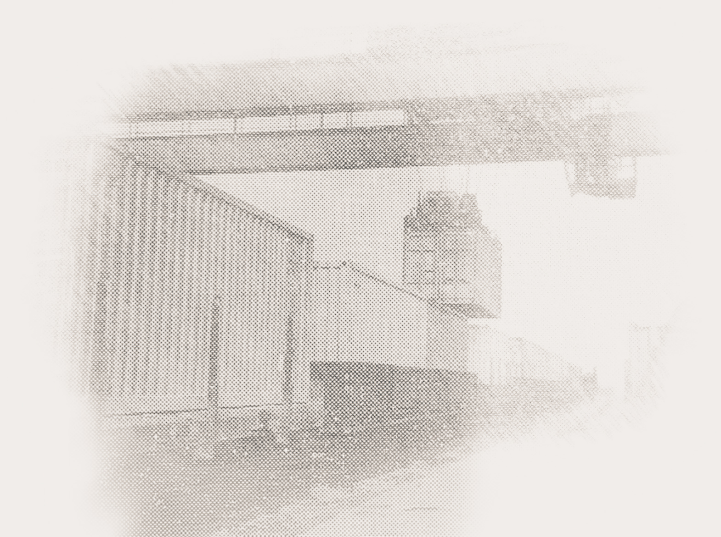

QUO VADIS
TRANSPORTURILE MULTIMODALE ?
NICOLAE MUGUREL TĂNĂSUICĂ
SOCIETATEA NAȚIONALĂ DE TRANSPORT FEROVIAR DE MARFĂ “C.F.R. MARFĂ” – S.A.
CONFERINȚA DE MATERIAL RULANT A CLUBULUI FEROVIAR , 19 MAI 2021

Slide 2
MULTIMODALITATEA ÎN ROMÂNIA
OBIECTUL ANALIZEI
Transporturi care intră în sfera definiției “transportului combinat” din Ordonanţei guvernului nr. 88 din 30 august 1999 privind stabilirea unor reguli pentru transportul combinat de mărfuri, aprobată prin legea nr. 401 / 2002
Transporturi care intră în sfera art. 1, paragrafele 3 și 4 din Regulile uniforme privind contractul de transport internațional feroviar de mărfuri (CIM – Apendicele B la Convenția COTIF)
Transporturi similare celor de mai sus derulate în trafic intern
SUBIECTE
Istoria și lecțiile sale
Evoluții
Căi și soluții pentru dezvoltare

Slide 3
PRIMELE SOLUŢII MULTIMODALE
Perioada | Forma de transport multimodal | Mijloace de transport |  | Aspecte relevate
Comuna primitiva | Transport terestru + transport pe apa | Târșâietoarea | Bușteanul Pluta | Necesitatea soluțiilor multimodale
Antichitate | Transport terestru + transport maritim | Carul geto-dacic | Nave antice comerciale grecești (lembas, kelettes, Kerkur) | Organizarea serviciilor de transport Prima integrarea pe linii de comerț / rute comerciale Importanța mării Tomis devine port de transbordare Grecii creează veritabile “autostrăzi maritime”
 | Transport terestru + transport fluvial | Carul geto-dacic Căruța romană | Pluta (râul Maris) Nave antice comerciale (naves caudicariae ???) | Romanii construiesc drumuri care asigură legătura cu Dunărea Primele forme de planificare a transporturilor Importanța Dunării și a altor râuri Appullum devine principalul port fluvial de transbordare a mărfurilor Primele forme de profesionalizare Inceput dde reglementare
Evul mediu - Secolul al XX -lea | Transport terestru + transport fluvial | Căruța | Pluta (Mureș, Olt, Bistrița) Caic, Șaica | Necesitatea adaptare la condițiile existente Profesionalizare Reglementări
1857 (Nicolae Ciocan) | Transport terestru + transport fluvial | Căruța | Bastiment cu vapori | Importanța creativității (adaptere la condițiile de navigație pe Siret) Importanța investițiilor

Slide 4
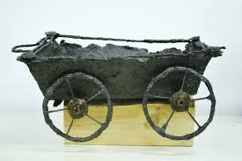
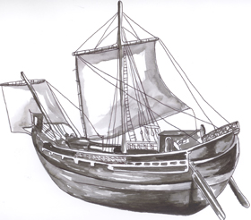
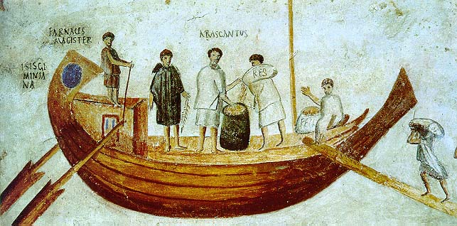
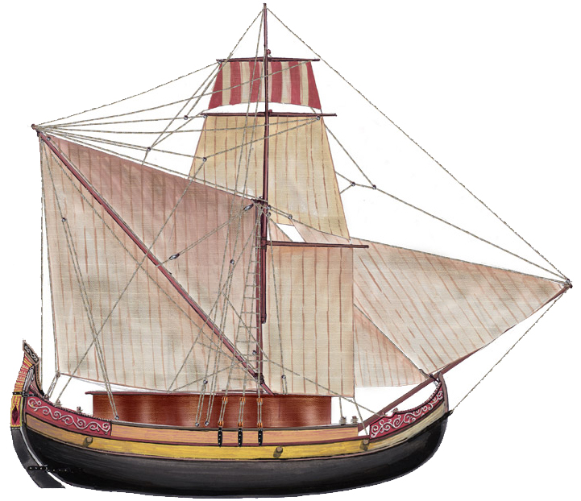
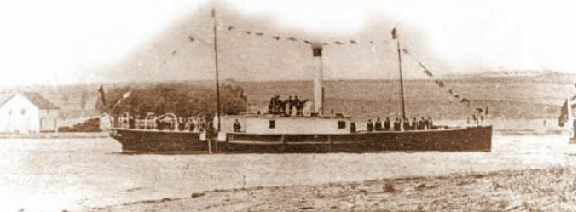
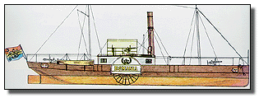
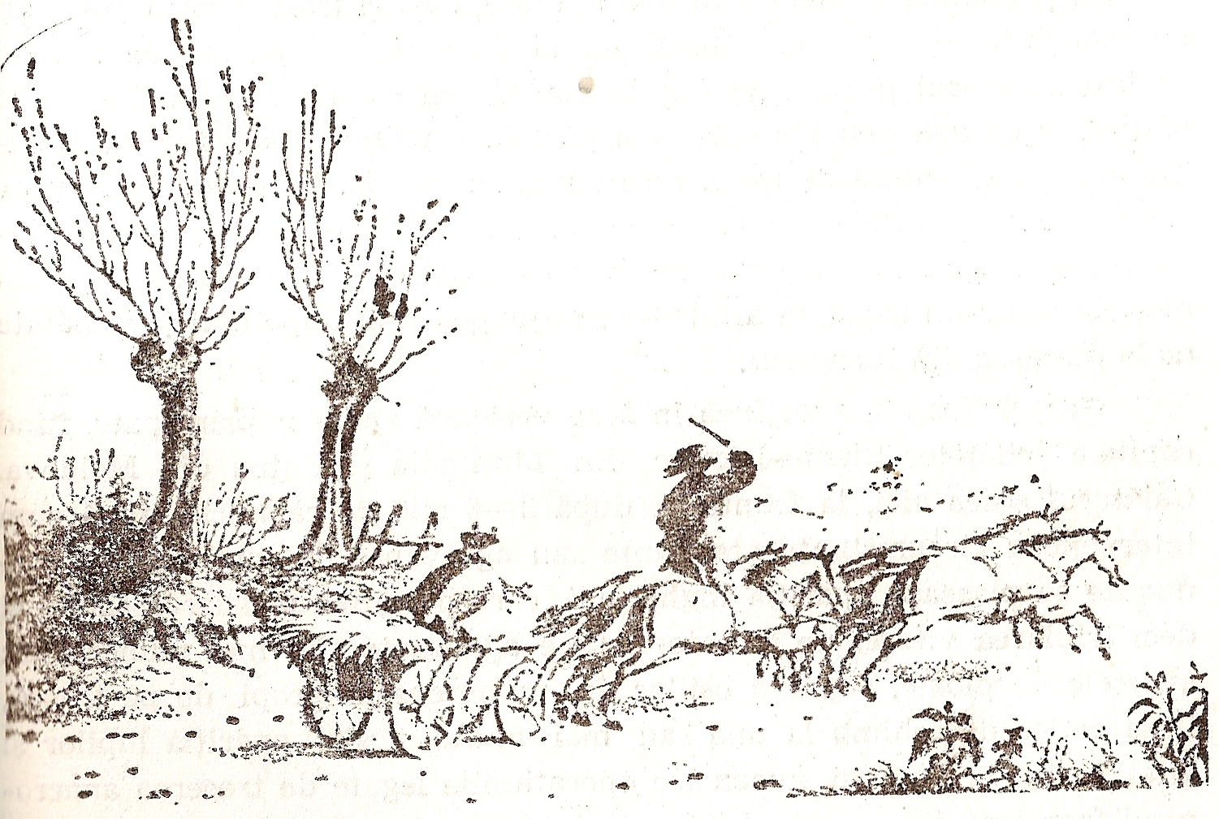
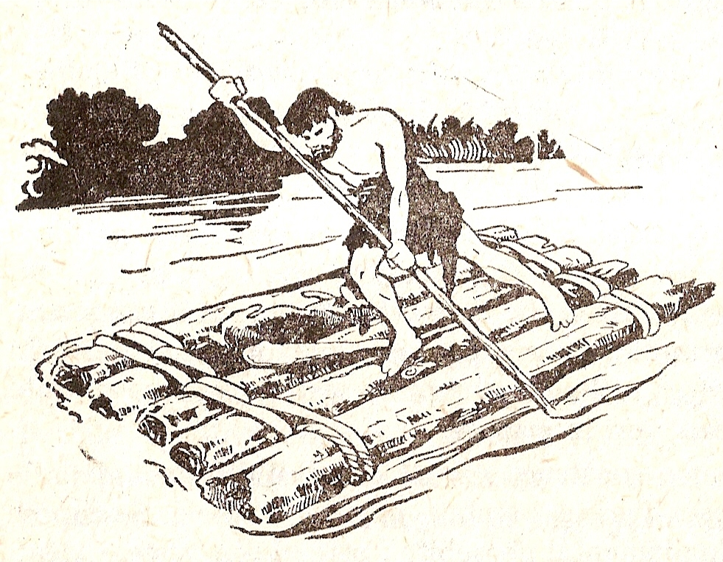
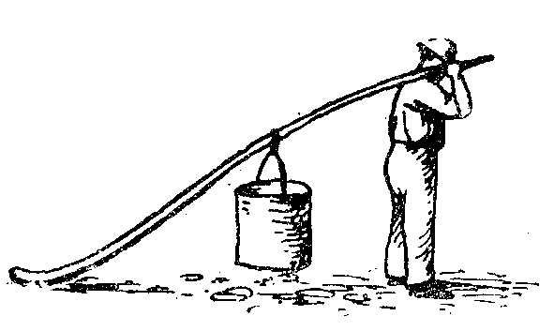
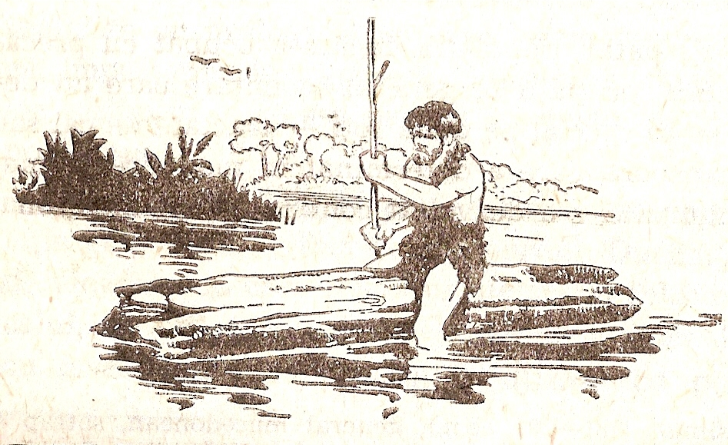
VEHICULE UTILIZATE ÎN PRIMELE SOLUŢII MULTIMODALE
Târșâietoare
Sursa: Paul Teodoru, “De la roata la farfuria zburatoare”, Editura Albatros, 1985
Car geto-dacic
http://www.ziuadevest.ro/carul-geto-dacic-din-fier-unicat-europa-descoperit-pe-santierul-autostrazii-sibiu-orastie-peste-2-000-de-ani-vechime/
Căruță
Sursa: Paul Teodoru, “De la roata la farfuria zburatoare”, Editura Albatros, 1985
Buștean Plută
Sursa: Paul Teodoru, “De la roata la farfuria zburatoare”, Editura Albatros, 1985
Nava comercială grecească
Sursa: https://quatr.us/greeks/cargo-ships-ancient-greece.htm
Naves caudicariae
Frescă de la Ostia expusă la Muzeul Vaticanului Sursa:https://www.museivaticani.va/content/museivaticani/en/collezioni/musei/sala-delle-nozze-aldobrandine/affresco-raffigurante-limbarcazione-isis-geminiana.html
Bastimentul cu aburi
„Prințul Conachi Vogoride”
Surse
:http://web.archive.org/web/20050310091053/http://www.salrom.ro:80/tgocnah.htm
https://ro.wikipedia.org/wiki/Bastimentul_Rom%C3%A2nia
Șaică
Sursa: https://rnhs.info/nave-romanesti-uitate-caicul-si-saica/

Slide 5
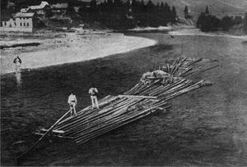
PRIMELE SOLUŢII MULTIMODALE
Căruţă transportată cu pluta pe Bistrița = formă de transport Ro-Ro
Sursa: https://limbaromana.org/revista/nostalgia-plutelor/

Slide 6
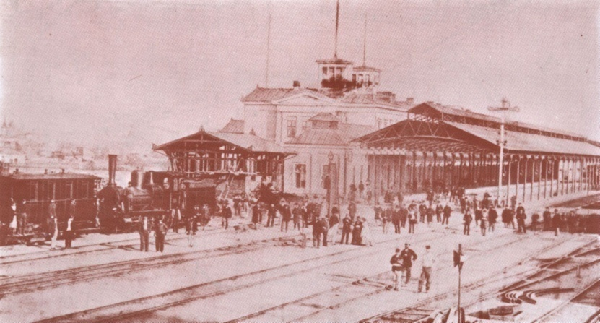
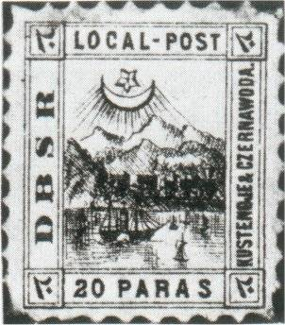
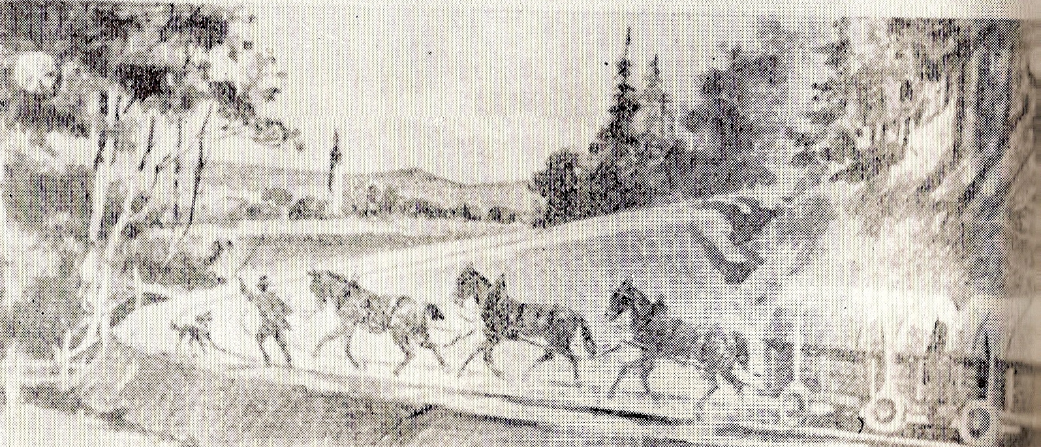
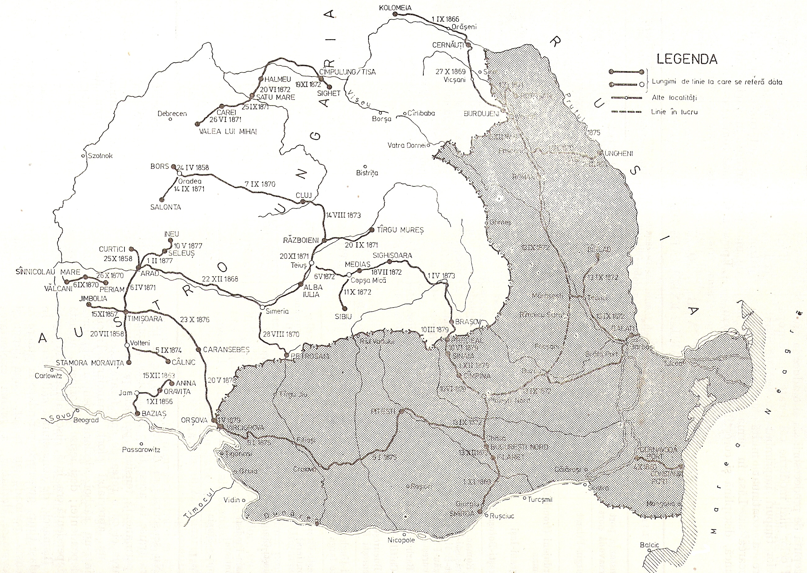
PRIMELE CĂI FERATE ŞI LEGĂTURILE CU ALTE MODURI DE TRANSPORT

Slide 7
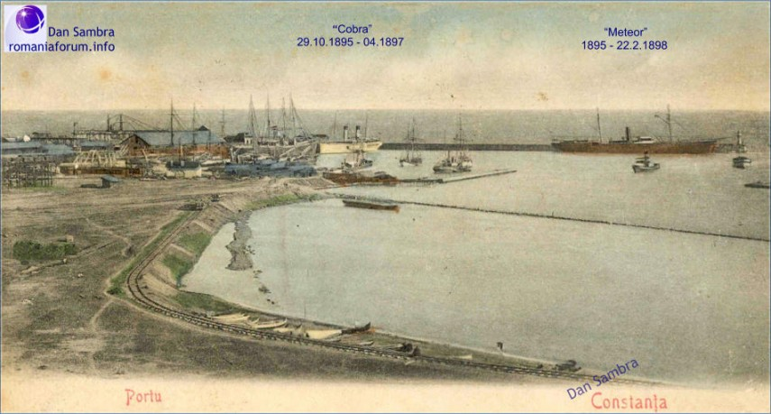
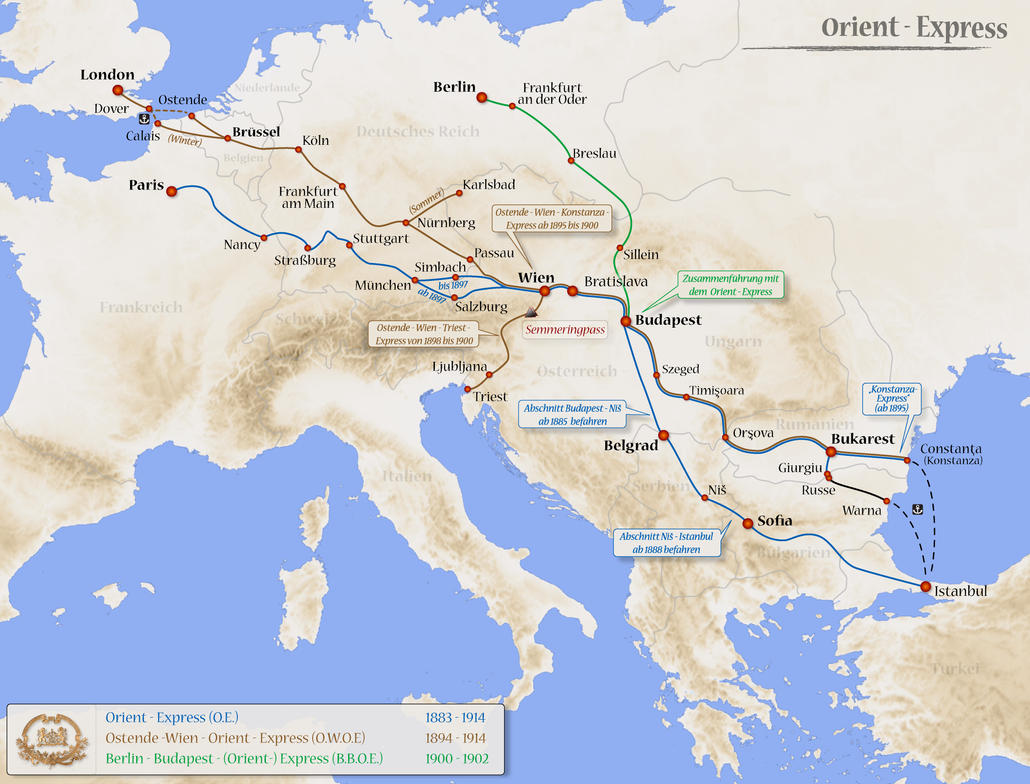
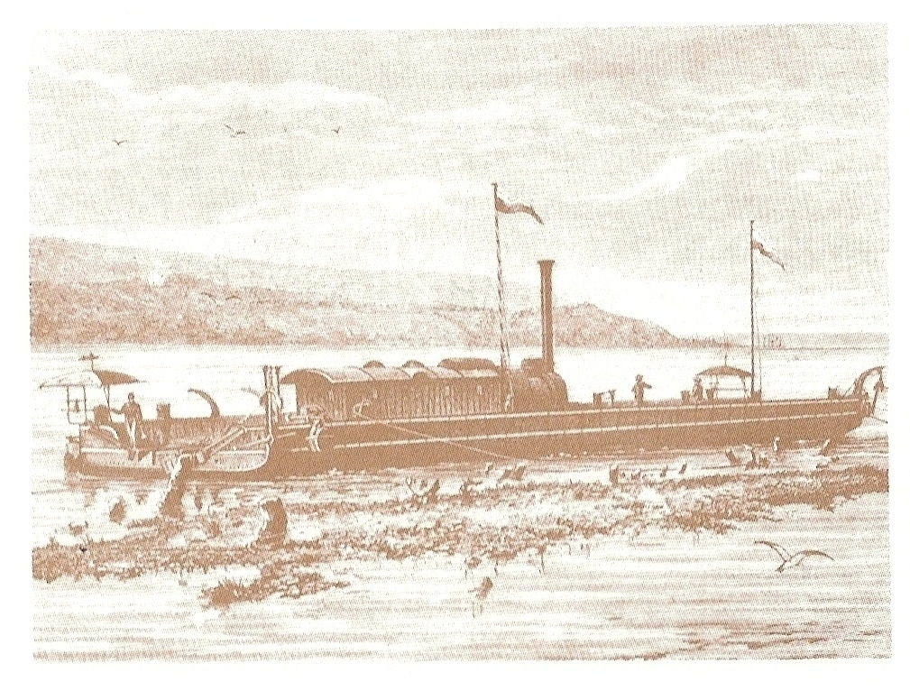
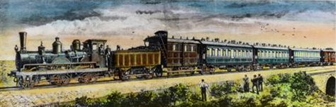
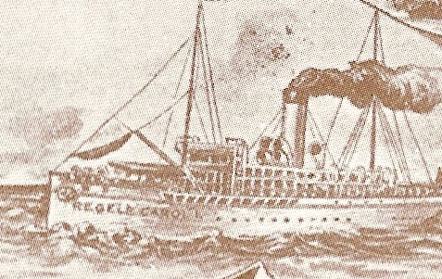
TRENUL ORIENT EXPRES - PRODUS MULTIMODAL
Prima călătorie:
  5 iunie 1883
  Durata: 83 ore şi 30 minute
Ruta prin Constanţa:
  14 Noiembrie 1895 – prima sosire la Constanta
  Durata: 64 ore şi 47 minute (1914)
    Tren Bucureşti – Portul Constanţa: 4 ore şi 45 minute (1898)
    Transport maritim (SMR) Constanţa – Constantinople: 12 ore (1898)
    Competiţia cu ruta prin Serbia câştigată
Orient Expres – TREN DE MARFĂ
  Mărfuri cu valoare ridicată şi coletărie
  19385 buc. în 1897
  114685 buc. în 1904
Segmentul maritim: nave ale Serviciului Maritim Român, unitate a Căilor Ferate Române
Feribot pe Dunăre
Constanta,
staţia portuară

Slide 8
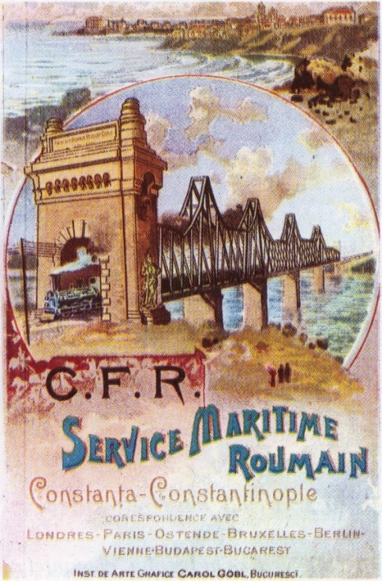
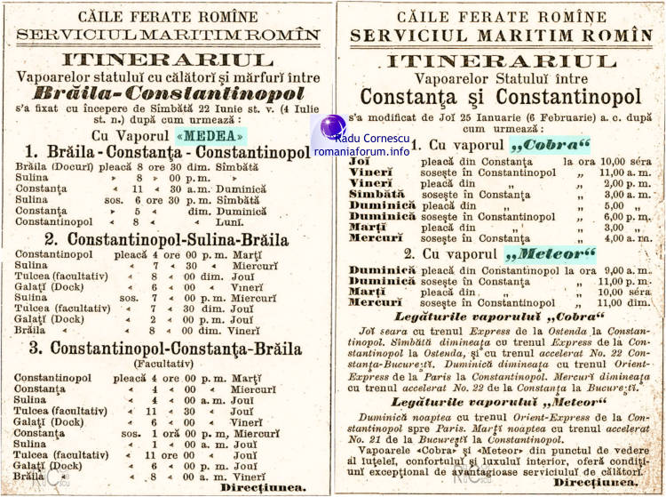

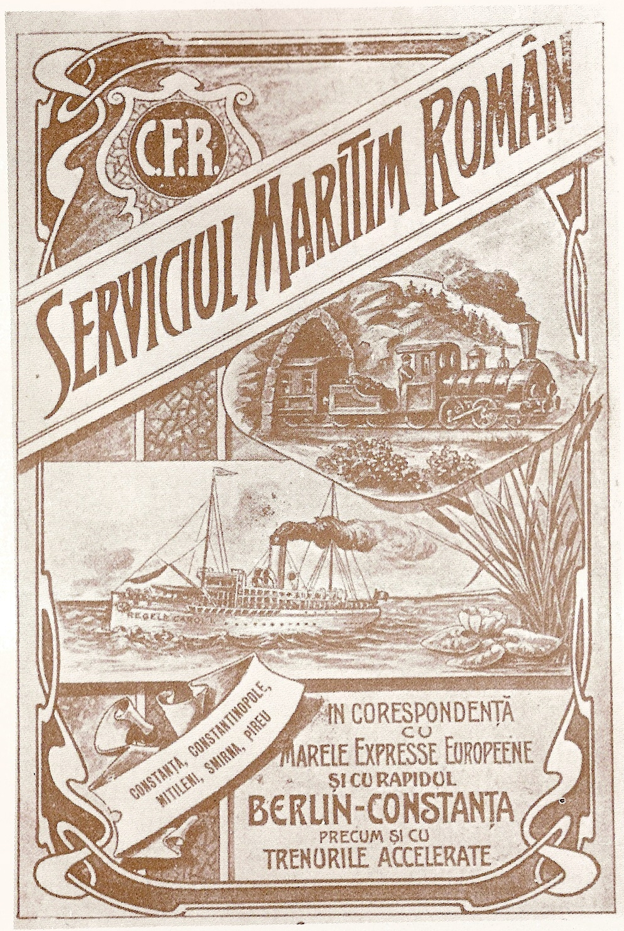
SERVICIUL MARITIM ROMÂN
Fondat în 1895
Parte a Căii Ferate Române:
    18 Noiembrie 1895 - 1 Aprilie 1906
    Susţinere politică pentru servicii multimodale cu componente feroviare și navale
Nave:
    Medea – mărfuri
    Meteor - călători
    Principesa Maria – călători şi coletărie
    Carol I
Agenţii în străinătate
Servicii de transport pe Marea Neagră şi Marea Mediterană (Istanbul – Izmir – Pireu – Alexandria – Haïfa – Beirut)
Legitimaţii de călătorie valabile în transportul maritim şi transportul feroviar

Slide 9
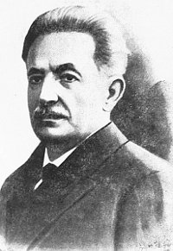

VIZIUNE DESPRE TRANSPORTUL MULTIMODAL
“Engelbrechten, hanoveran dintr-o familie apropiata de curtea Regelui Gheorghe, mi se parea mai mult englez decat german. Cu o companie engleza a petrecut cativa ani din tineretile lui In Asia Mica. Tot cu englezii a venit In Dobrogea cand cu construirea liniei Constanta-Cernavoda. Cand cu construirea liniei Bucuresti- Giurgiu a trecut apoi In tara, unde a si ramas. Astfel - cred eu - a ajuns sa priveasca toate lucrurile din punctul de vedere al Intregii omeniri, ceea ce pe mine ma Incanta.
Inca In orele de visare, pe care Eminescu si eu le petreceam band cafele si fumand tigari, ne pierdeam amandoi In gandul ca poporul roman are marea menire de a face legatura Intre Apus si Rasarit cum fenicienii o faceau odinioara Intre Egipt si Mesopotamia.
Cand i-am spus aceasta batranului, el a zambit, s-a dus la un sertar din biblioteca lui si mi-a scos un mare teanc de tiparituri.
"Calea ferata Constanta-Cernavoda a fost construita anume In vederea acestui gand - mi-a zis el. Si iata datele statistice de care m-am folosit ca sa Induplec guvernul din Bucuresti si pe cel din Berlin a stabili, In lupta cu Austria, trenul Hamburg-Berlin-Bucuresti-Constanta si a Infiinta un serviciu maritim roman, care sa duca posta si calatori mai departe, pana la Port Said si Alexandria. Am muncit din greu ani de zile de-a randul ca sa adun si sa grupez datele acestea, din care se Invedereaza cat se castiga In timp si bani, daca drumul nu se face pe la Brindisi, nici pe la Salonic, ci pe la Constanta. Plecand de la Liverpool, Anglia castiga si ea, pierde Insa mult In transporturile ei maritime si In comertul cu Indiile. Pierde si Franta precum si Italia si de aceea se vor opune si ele. In zadar Insa, caci mai puternice decat toate Imparatiile sunt interesele comertului universal si Anglia va pati si ea ce-au patit fenicienii dupa ce s-a Intemeiat Cartagina, ce-au patit cartaginenii dupa ce Roma a Inceput sa-si Intemeieze puterea, ce-a patit Egiptul dupa ce Asia Mica a cazut sub stapanirea romana, ce-au patit arabii dupa ce venetienii si genovezii au umplut Mediterana cu corabiile lor, ce-au patit acestea dupa ce a fost descoperita America si ce-a patit puternica Spanie dupa ce Anglia a Inceput sa Intemeieze colonii mai apropiate de Europa In America. Comertul universal are rosturile lui neatarnatoare de combinatiile omenesti. Cel mai scurt drum Intre Anglia si India azi, cand avem cai ferate, telegraf si telefon, trece prin Constanta, de acolo la Sinope, de la Sinope pe raul Kisilrmac la deal si Inainte peste Bagdad. Are sa fie! - urma el -si daca romanii nu Inteleg aceasta, o vor Intelege altii, care-si vor aduce aici priceperea si capitalurile ca s-o faca, iar romanii vor ramane un fel de felahi: boieri Infometati, care traiesc din mila celor vrednici, si tarani ce mor de foame, hranind din sudoarea fetei lor pe cei ce nu sunt In stare sa munceasca.“
Acesta era punctul de plecare al discutiilor, In care am petrecut atatea ore placute.”
IOAN SLAVICI
Extras din
“INCHISORILE MELE”, Editura Hoffman

Slide 10
MULTIMODALITATEA ÎN PERIOADA CONTEMPORANĂ
Anul | Evenimentul
1955 | Începutul containerizării în România. Înfiinţarea unităţilor de expediţii şi camionaj ale Căii Ferate Române
1958 | Intrarea în vigoare a unui Tarif Local de Mărfuri al Căilor Ferate Române, care include şi Condiţii generale pentru transportul containerelor
1969 | Efectuarea primelor transporturi de containere mari, de 10’
1970 | Darea în exploatare a primului terminal de containere mari, Bucureşti Basarab Circulaţia primului tren specializat cu containere mari de 10’, pe relaţia Bucureşti Basarab - Braşov
1972 | Introducerea cursului de “Transporturi multimodale” în programul de studii al studenţilor de la specialitatea Tehnologia transporturilor şi telecomenzi feroviare (astăzi, Ingineria transporturilor) a Facultăţii de Transporturi de la Institutul Politehnic Bucureşti (astăzi, Universitatea Politehnica Bucureşti)
1973 | Darea în exploatare a primului terminalul de containere modern, 16 Februarie 1933, astăzi Bucureştii Noi
1974 | Apariţia unei strategii de dezvoltare a Românie care a prevăzut următoarele: ”se va stabili o pondere raţională a fiecărei categorii de transport, urmărindu-se folosirea cât mai eficientă a căilor pe apă şi a căilor ferate în vederea evitării poluării”
1975 | Emiterea primelor reglementări cu privire la containerele mari de către Registrul Naval Român
1978 | Apariţia unei strategii de dezvoltare a României care prevede: “este necesar să se asigure utilizarea mai eficientă a mijloacelor şi optimizarea transporturilor, aplicarea largă în acest sector a tehnologiilor moderne, îndeosebi a paletizării şi containerizării mărfurilor”
1986 | Apariţia “Îndrumătorului pentru exploatarea traficului combinat de mărfuri prin secţiile ECM”
1993 | Ratificarea de către România a Acordului european privind marile linii de transport internaţional combinat şi instalaţii conexe (A.G.T.C.), incheiat la Geneva la 1 februarie 1991
1995 | Se adoptă HOTARIRE Guvernului nr. 620 din 14 august 1995 privind transmiterea unor nave feribot in patrimoniul Regiei Autonome " Societatea Nationala a Cailor Ferate Romane„. Navele feribot Eforie și Mangalia trec la Societatea Nationala a Cailor Ferate Romane.
1999 | Emiterea Ordonanţei nr. 88 din 30 august 1999 privind stabilirea unor reguli pentru transportul combinat de mărfuri, care a fost aprobată prin legea nr. 401 / 2002
2000 | Emiterea Hotărârii Guvernului nr. 193 / 2002 pentru aprobarea Normelor metodologice de aplicare a Ordonanţei Guvernului nr.88/1999 privind stabilirea unor reguli pentru transportul combinat de mărfuri
2001 | Emiterea Hotărârii Guvernului nr. 1003 din 4 octombrie 2001 pentru aprobarea Strategiei de dezvoltare a sistemului feroviar din Romania in perioada 2001-2010, care include şi un capitol dedicat dezvoltării transportului intermodal
2002 | Se pun în circulație primele trenuri Ro-La, avțnd în compunere vagoane cu plaftormă joasă și roți mici
2003 | Darea în exploatare a primului terminal de containere CSCT (Constanţa South Container Terminal)
2007 | Lansarea Programului Operaţional Sectorial – Transporturi (POS-T), care prevede promovarea transportului intermodal şi modernizarea unor terminale de UTI–uri
2009 | Se inaugurează terminalul Rail Port Arad la Curtici
2011 | Prin OMTI nr. 457 din 20.06.2011, se aprobă Strategia de transport intermodal in Romania 2020
2017 | Administrația Fondului pentru Mediu inițiază Programul vizând transporturile R0-La.
2020 | Se aprobă Strategia de dezvoltare a infrastructurii feroviare 2021-2025, care conține o anexă referitoare la transportul intermodal

Slide 11
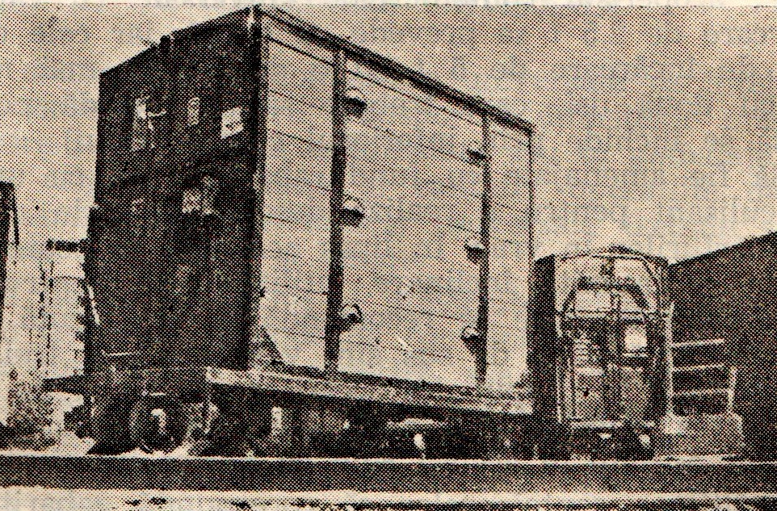
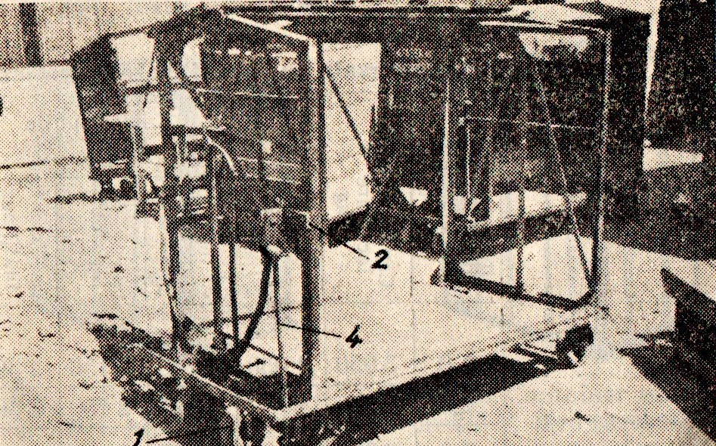
MULTIMODALITATEA ÎN PERIOADA CONTEMPORANĂ
Containere mici utilizate la Căile Ferate Române, în jurul anului 1960

Slide 12
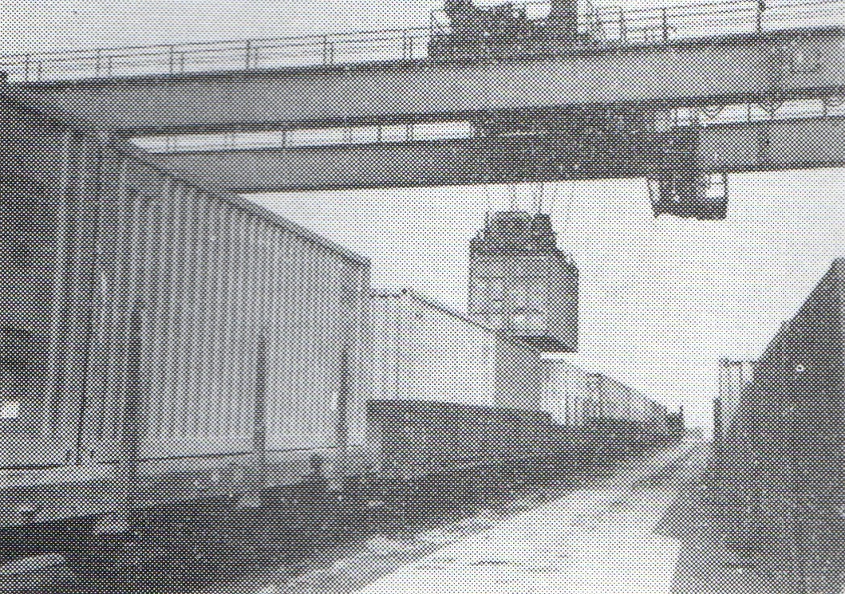
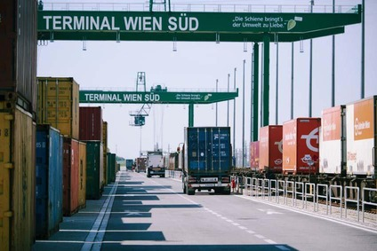
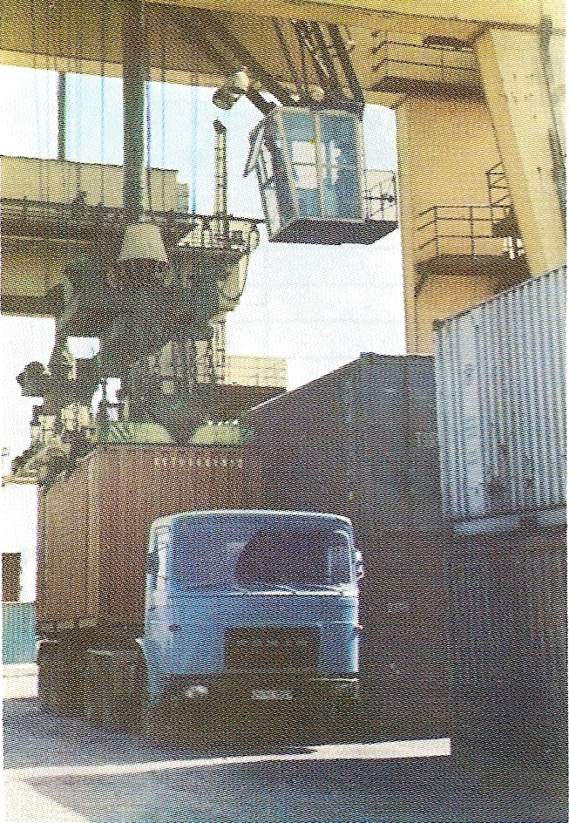
TERMINALE DE TRANSPORT COMBINAT ÎNAINTE DE 1989
Terminalul 16 Februarie
(actual Bucureștii Noi), în anul 1979
Proiectant IPCF București
Șef de proiect ing. V. Umlauf
Constructor TCCF (Șantierele 12 Construcții, 13 Montaje și 16 Instalații)
Șefi de șantiere ing. Nicolae Constantinescu, ing. Gheorghe Popescu și ing. Vasile Istode
Terminalul Wien Sud (Austria)
Inaugurat în anul 2016

Slide 13
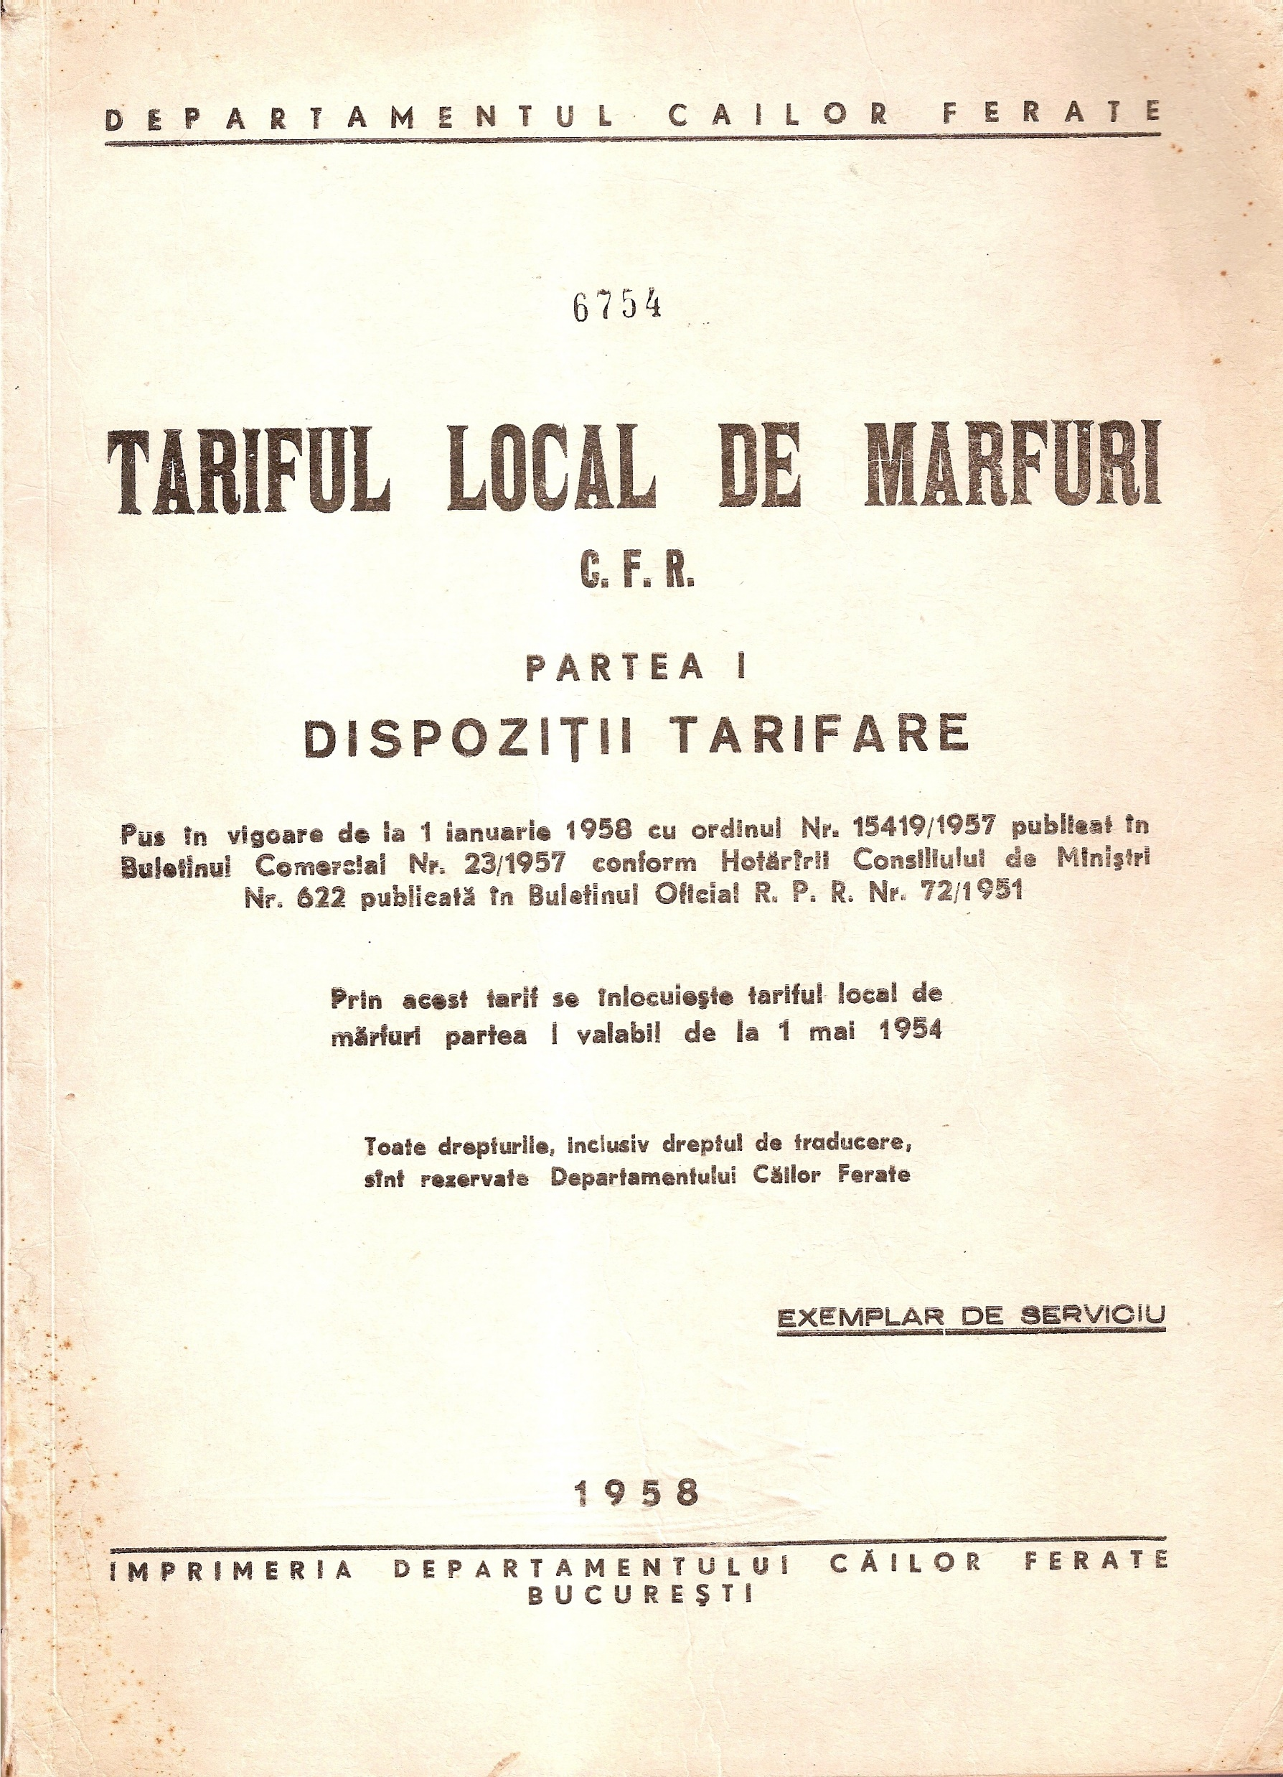
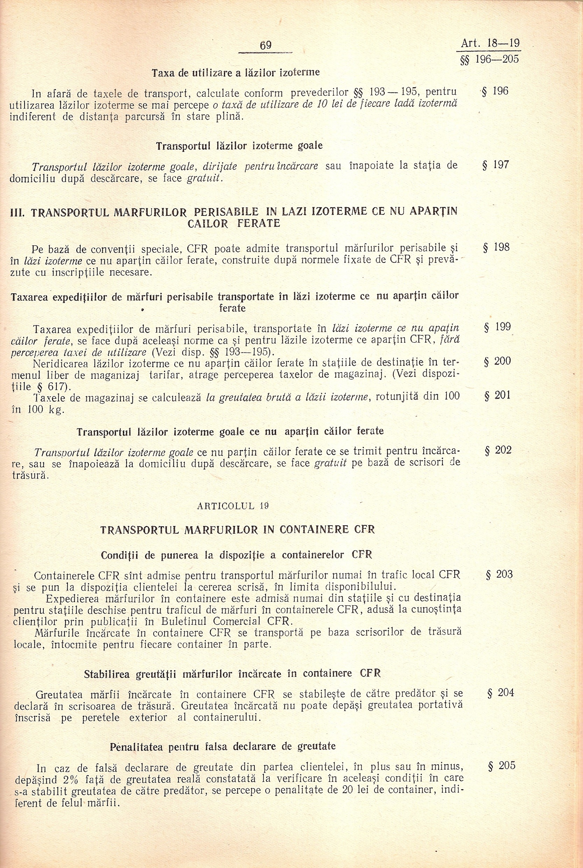
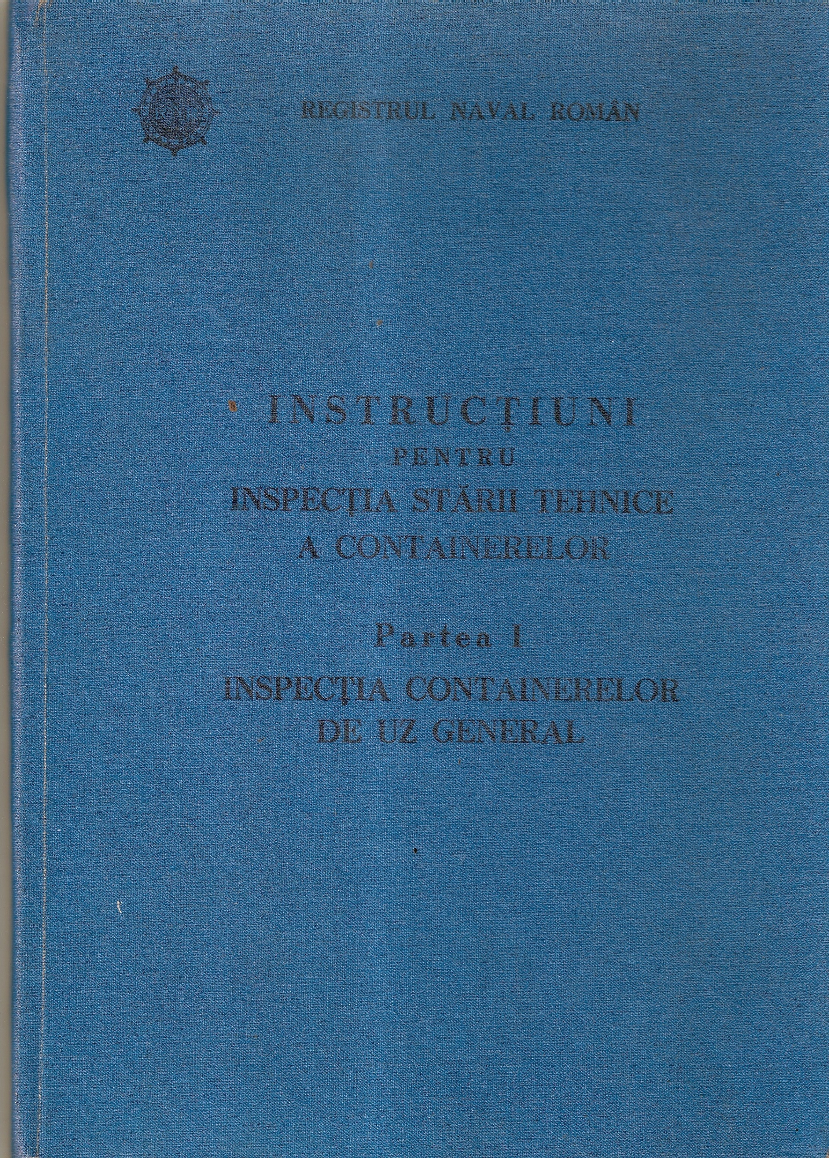
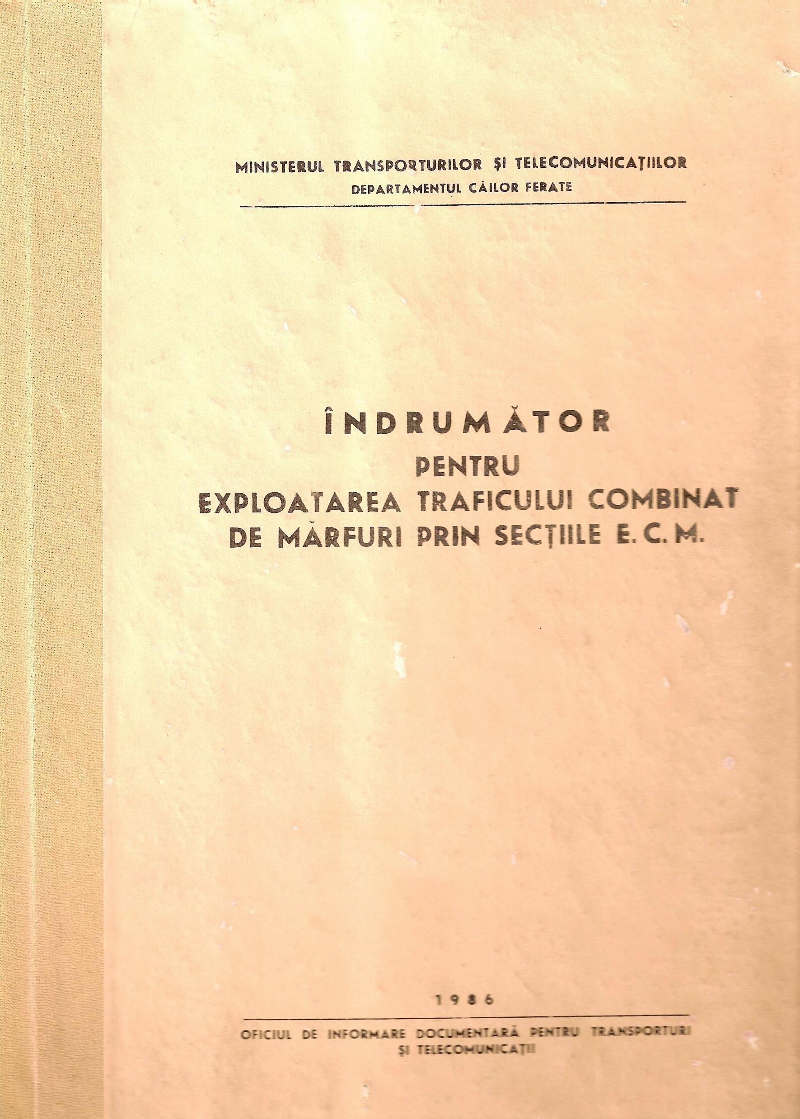
REGLEMENTĂRI ÎN PERIOADA 1958 - 1989

Slide 14

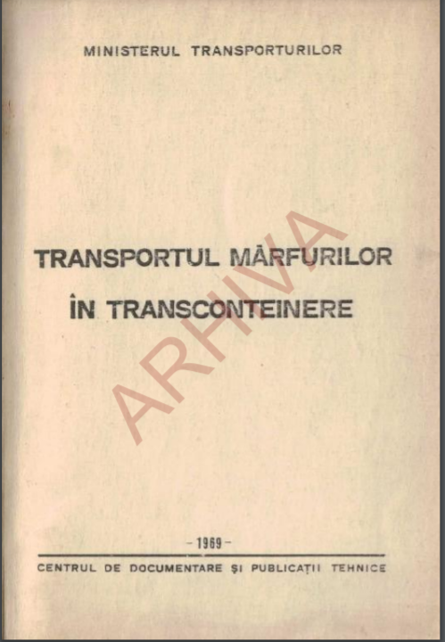
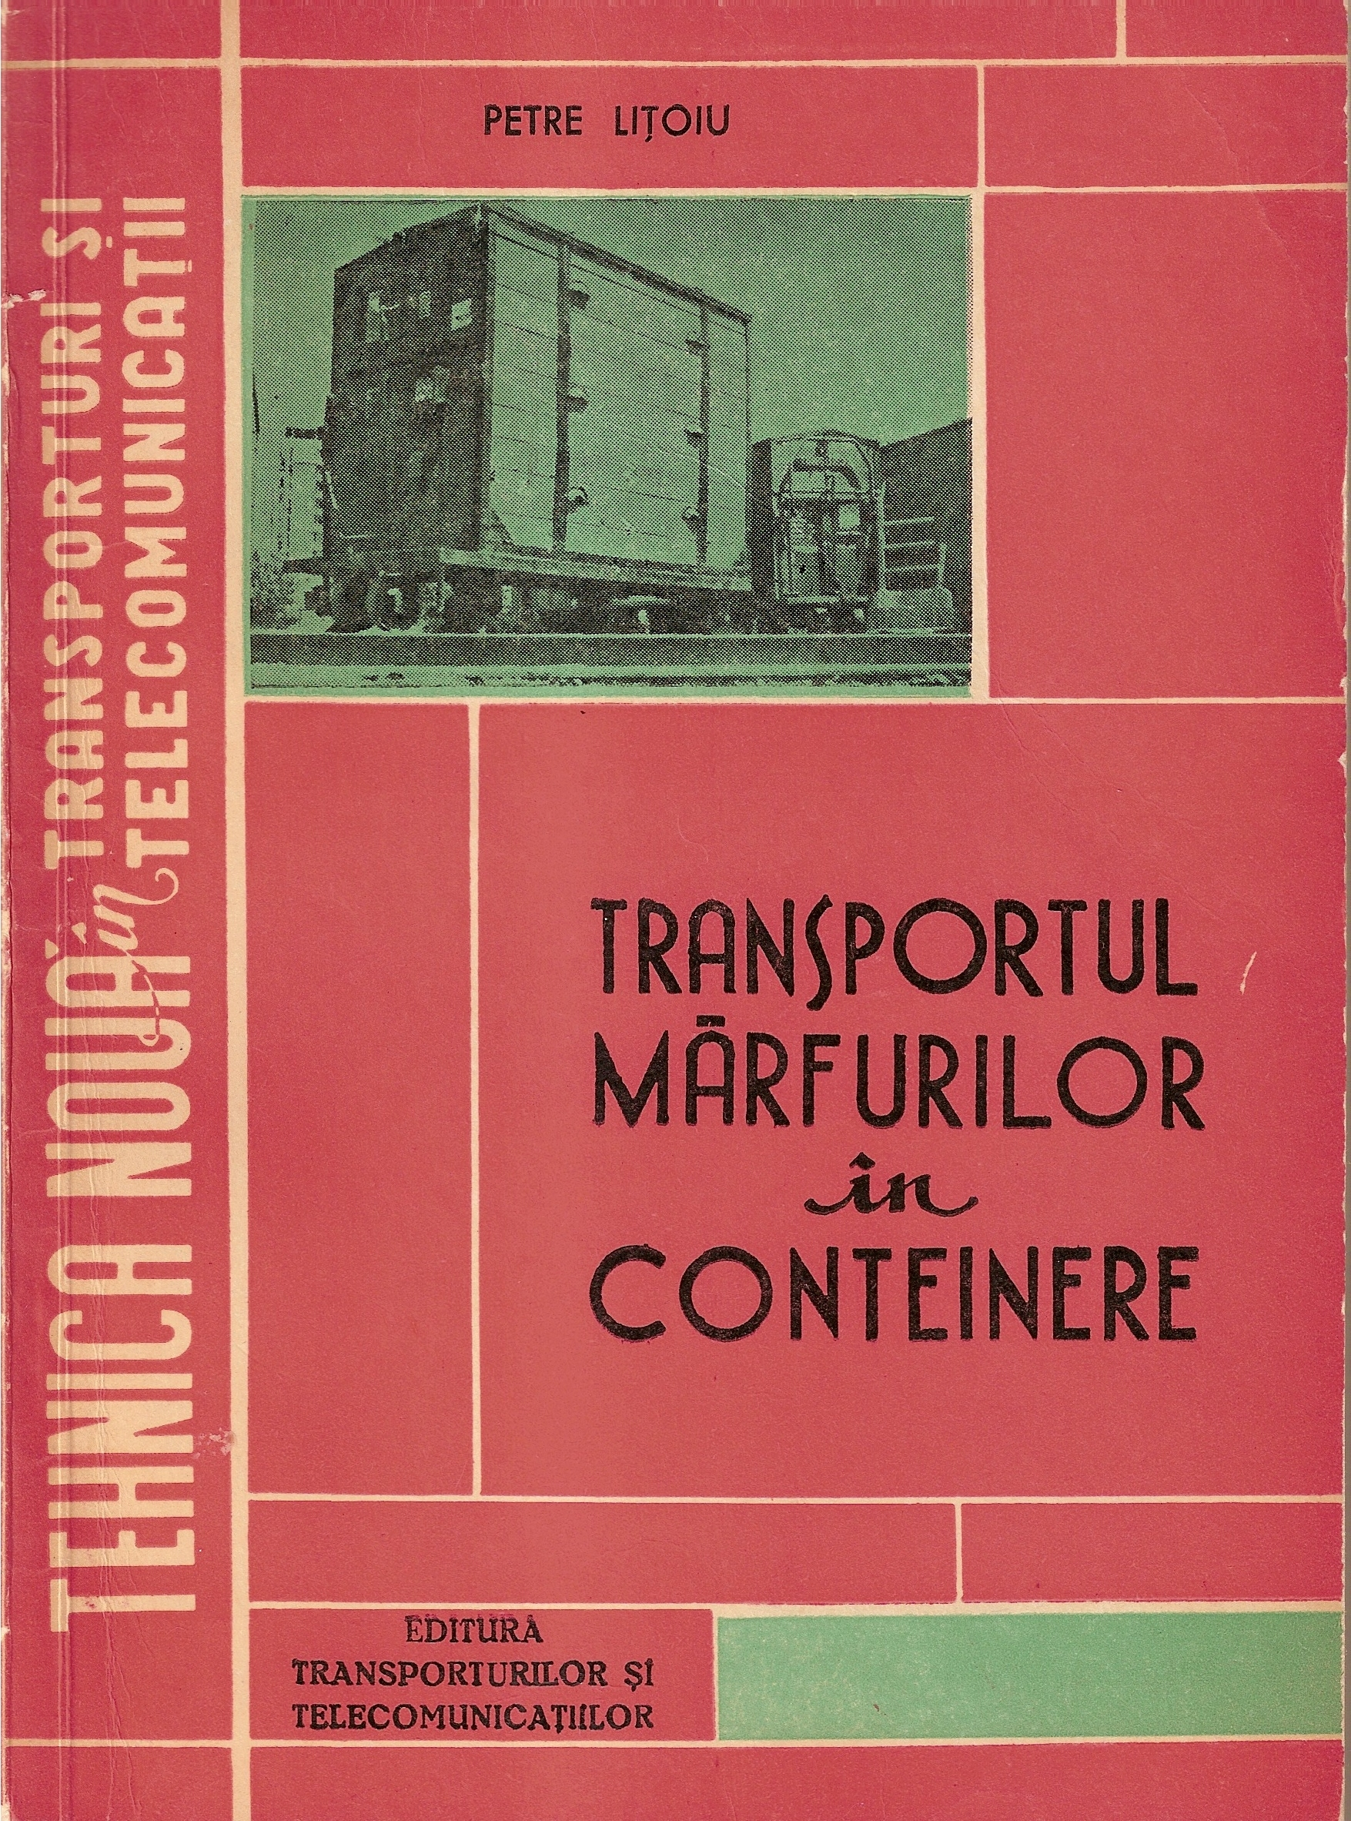
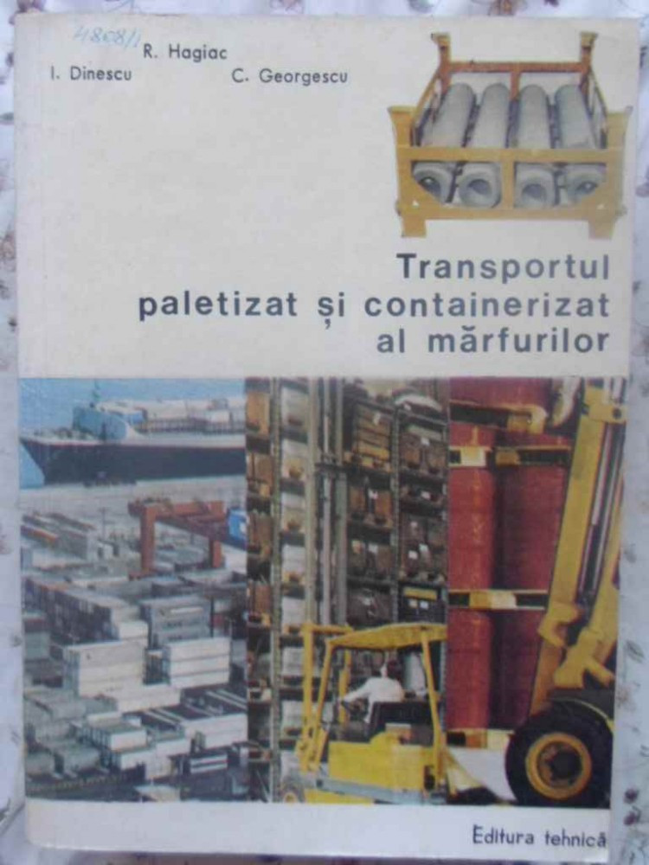
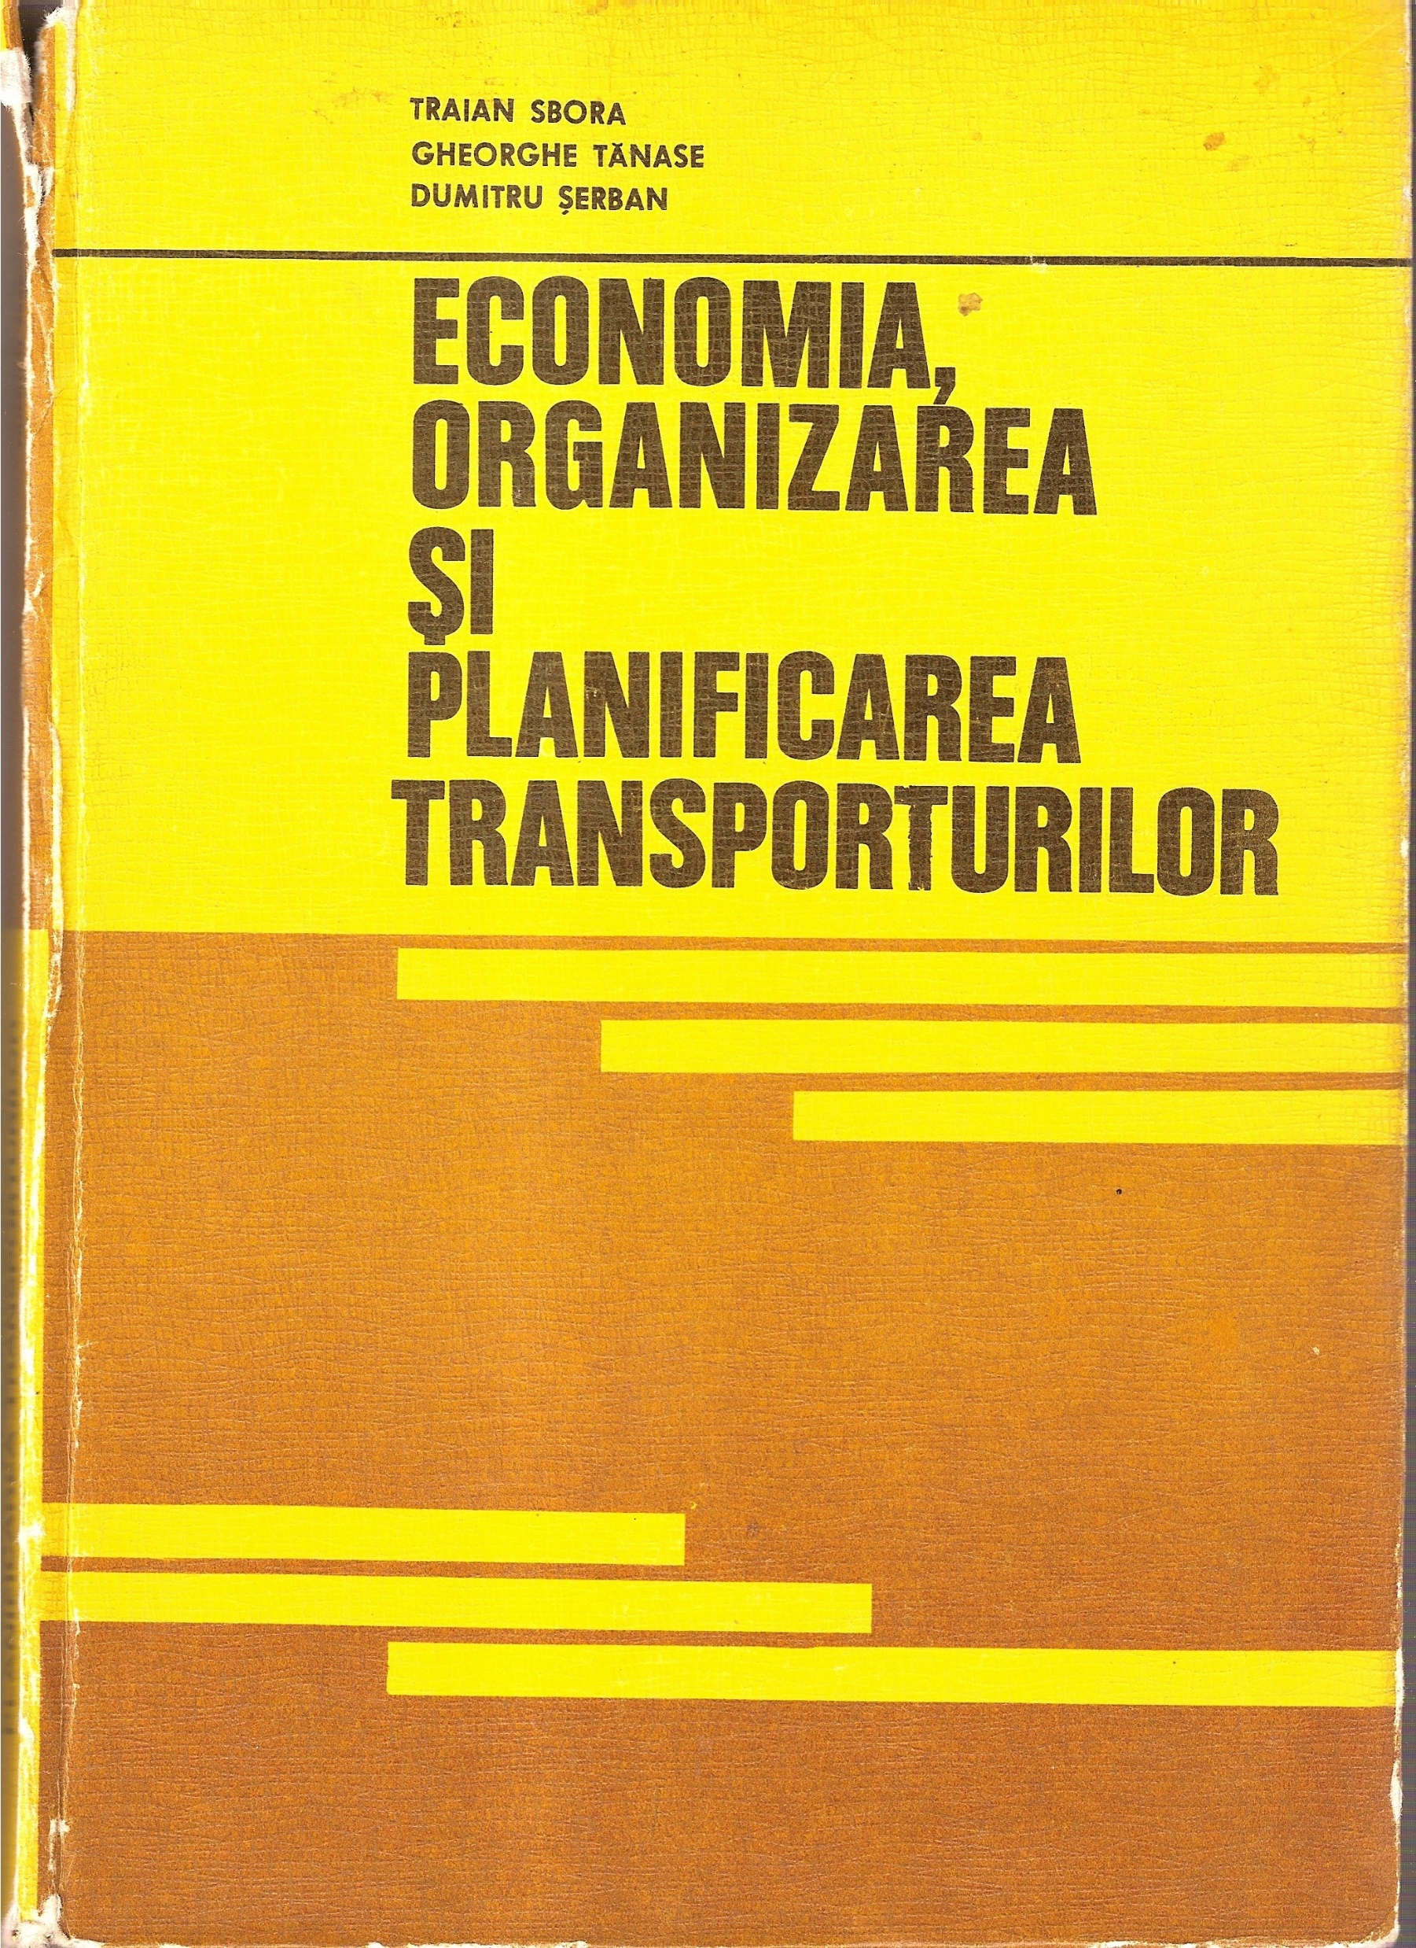
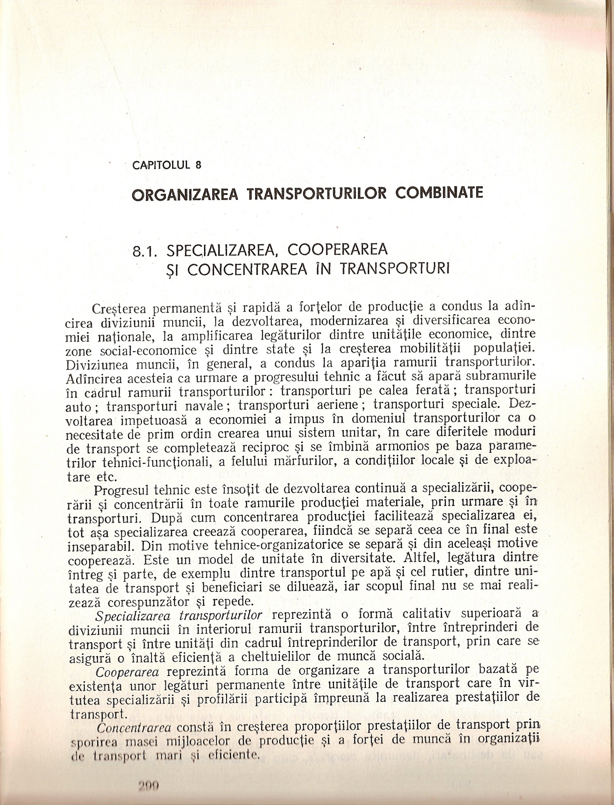
CUNOȘTINȚE DESPRE TRANSPORTURI COMBINATE ÎN PERIOADA 1960 - 1989

Slide 15
TRANSPORTUL COMBINAT NEÎNSOȚIT
Sursa: OECD, https://data.oecd.org/transport/container-transport.htm
Sursa: Eurostat

Slide 16
TRANSPORTUL COMBINAT NEÎNSOȚIT
Sursa: Eurostat

Slide 17
TRANSPORTUL COMBINAT NEÎNSOȚIT
Sursa: Eurostat

Slide 18
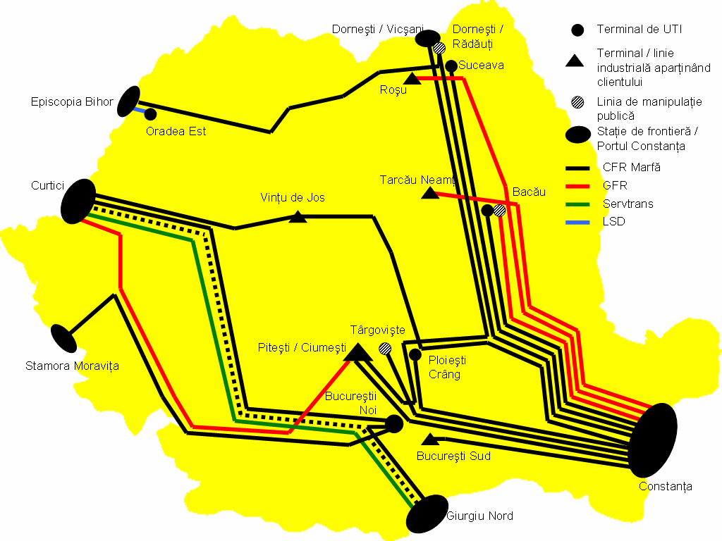
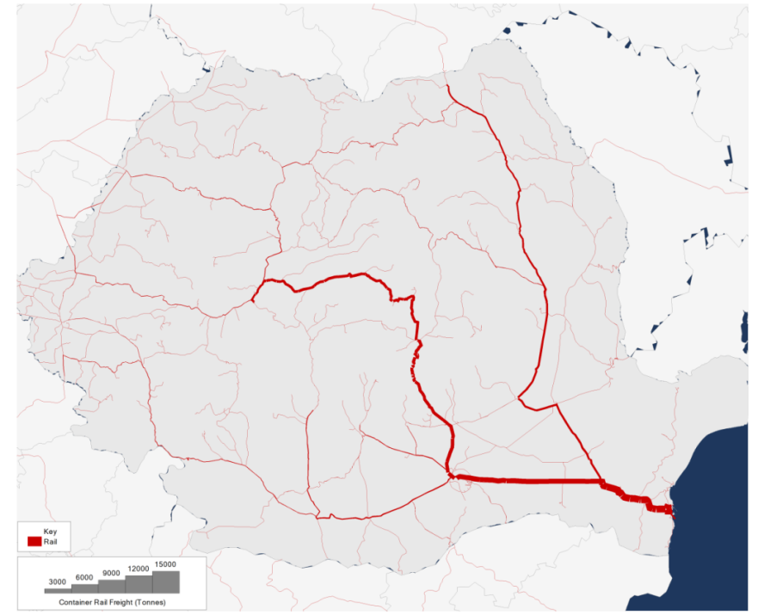
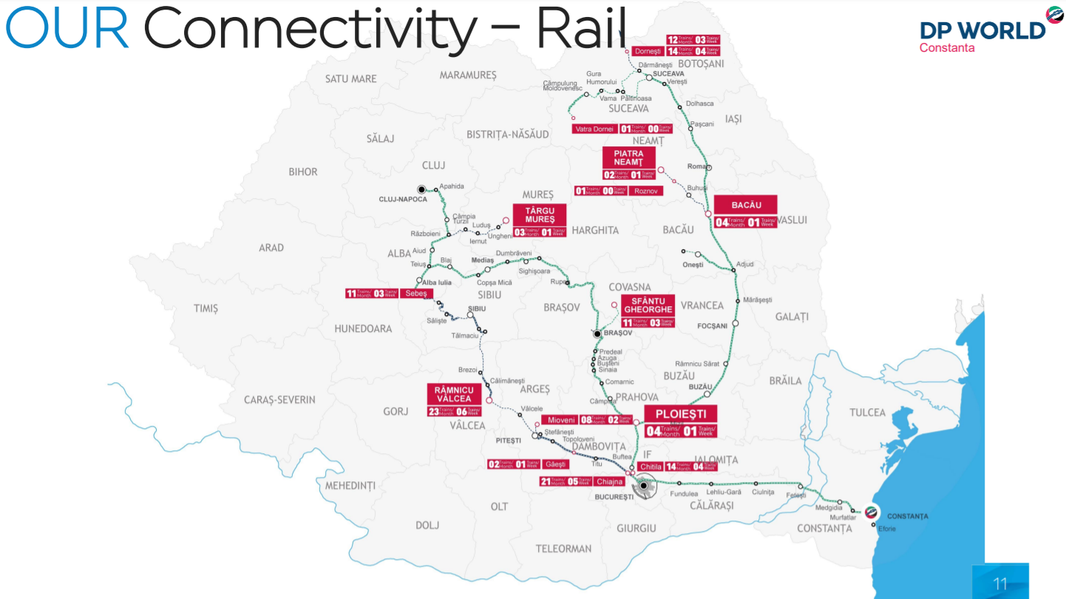
TRANSPORTUL COMBINAT NEÎNSOȚIT
Prezentare N.M. Tănăsuică la Conferinţa Clubului Feroviar “Rolul transportului feroviar în dezvoltarea unor soluții de logistică competitive” 5 – 6 aprilie 2011, Constanţa
Sursa: “Master Planului General de Transport al României, variantă finală revizuită a Raportului privind Master Planul pe termen scurt, mediu și lung (2011)
Sursa: DP World Romania, https://www.dpworld.com/constanta/-/media/project/dpwg/dpwg-tenant/europe/constanta/media-files/dp-world-constanta-01-standard-presentation-2020.pdf?rev=ba8d5f9634d744988711be52a3bda4c2
Volumul traficului de containere mari prin portul Constanţa
Anul | TEU | Feroviar |  | Rutier |  | Maritim |  | Fluvial
 |  | Segment de piaţa | TEU | Segment de piaţa | TEU | Segment de piaţa | TEU | Segment de piaţa | TEU
2007 | 1411414 | 14.70% | 207478 | 14.80% | 208889 | 69% | 973876 | 1.60% | 22583
2009 | 594303 | 18.33% | 108936 | 51.14% | 303927 | 29.03% | 172526 | 1.50% | 8915
2019 | 666036 | Datele nu sunt disponibile |  |  |  |  |  | 0,26% | 1761
2020 | 643725 |  |  |  |  |  |  | 0,19% | 1242
Volumul traficului intern de UTI-uri fără legătură cu portul Constanţa → 0.
Se manifestă factori cu influențe negatve:
  Limitările impuse de strâmtorile Bosfor și Dardanele;
  Competiția cu porturile ucrainene și rusești
Prof. Theo Notteboom (Belgia) observă preferința unor linii de navigație de a organiza hub-uri în zona Mediteranei și de a deservi porturile de la Marea Neagră cu nave feeder.

Slide 19
TRANSPORTUL COMBINAT NEÎNSOȚIT
MODELE DE ORGANIZARE A SERVICIILOR DE TRANSPORT COMBINAT
Descrierea Asociaţiei Europene pentru Transport Intermodal (EIA) |  | Descrierea din proiectul UIC DIOMIS |  | 1989 | 2011 | 2017 | 2020
Servicii de linie | Navetă | Trenuri complete / trenuri directe | Navetă, | DA | DA | DA | DA
 |  |  | Navetă cu antene | DA | DA | DA | DA
 | Serviciu în triunghi |  | Fără echivalent DIOMIS | NU | NU | NU | NU
 | Serviciu convenţional | Sistem de producţie care utilizează capacităţi mai mici decât ale unui tren complet (Sistem cu alimentare) | Tren multigrupat de linie | DA | DA | NU | NU
 |  |  | Trenuri multigrupate care schimbă vagoane între ele | DA | NU | NU | NU
 | Serviciu de colectare şi distribuţie |  | - | - |  | - | -
Servicii în reţea | Hub-and-spokes |  | Placă turnantă | DA | NU | NU | NU
 | Poartă |  | Fără echivalent DIOMIS | DA | DA | DA | DA
 | Fără echivalent EIA |  | Poartă - model HUPAC | NU | NU | NU | NU
 | Reţea de navete |  | Hub-and-spokes - model Intercontainer - Interfrigo | DA | DA | NU | NU
 |  |  | Mainhub | NU | NU | NU | NU
Fără echivalent EIA |  |  | Trafic mixt convenţional – intermodal | DA | NU | NU | NU

Slide 20
TRANSPORTUL COMBINAT ÎNSOŢIT (RO-LA)
Bucureşti Progresu – Kaspichan (1992 – 1995), vagoane Rgs
 | Unitate de măsură | 1993 | 1994
Număr de camioane | pcs./an | 1945 | 4515
Camtitate | t/an | 73910 | 171000
Sopron (Ungaria) – Glogovăţ (1998), vagoane cu roţi mici şi platfomă scufundată: 87 camioane
Bradu de Sus – Kaspichan (2000), vagoane Rgs
Glogovăţ – Wels (2002 – 2007), vagoane Saadkkms
Episcopia Bihor – Wels (2004 – 2007), vagoane Saadkkms

Slide 21
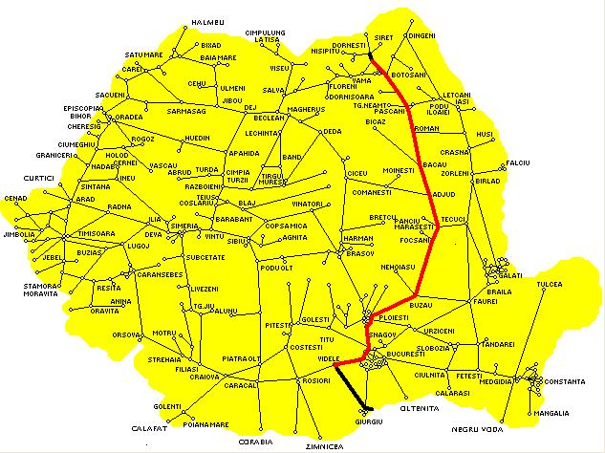
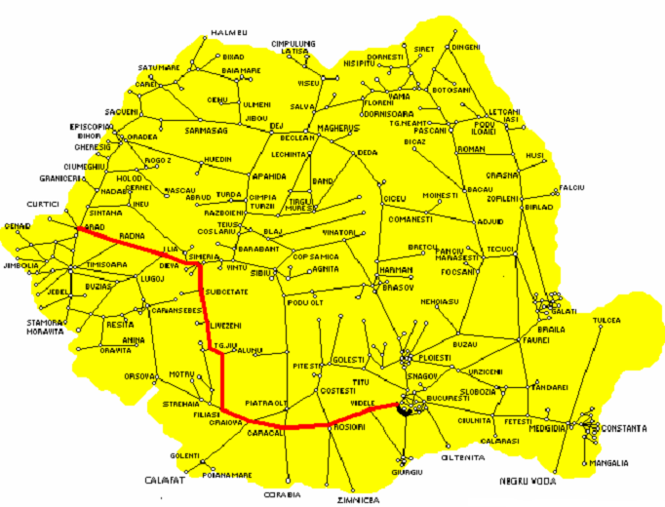
TRANSPORTUL COMBINAT ÎNSOŢIT (RO-LA) – trenurile experimentale
 | București Progresu - Glogovăț | Dornești - Giurgiu Nord fr. (Ruse)
Data experimentului | 28/07/2008 | 27/07/2018
Ruta feroviară | București Progresu - Chiajna-Craiova- Filiași -Livezeni-Simeria Triaj-Glogovăț | Dornești-Suceava-Adjud-Buzău-Ploiești Est- Chitila-Chiajna- Videle-Giurgiu Nord Fr.
Ruta pe șosea | București-Pitești-Ramnicu Vâlcea-Sibiu-Deva-Arad | Siret-Suceava-Adjud-Bacau-Buzău-Urziceni-București-Jilava-Giurgiu
Distanța în tracțiune Diesel | 23 km | 103 km
Distanța în tracțiune electrică | 588 km | 482 km
Distanța totală | 611 km | 585 km (RO) + 12 km (BG)
Distanța pe șosea | 545 km | 565 km (RO)
Compunere | 21 Saadkkms + cușetă | 20 Saadkkms + cușetă
Numărul de autovehicule rutiere | 19 | 19
Durata pe calea ferată (exclusiv duratele din terminale) | 16 ore și 40 minute | 16 ore
Durata pe șosea | 10-12 ore | 10-11 ore
Masa moartă | 247 tone | 247 tone
Creșterea TUI datorită masei moarte | +2.5% | +1.9%
Creșterea consumului de motorină datorită masei moarte | +18,5% | +12.63%
Creșterea consumului de energie datorită masei moarte | +11.2% | +12.76%
Intensitatea ajutorului de stat necesar | 50-55% | 60%

Slide 22
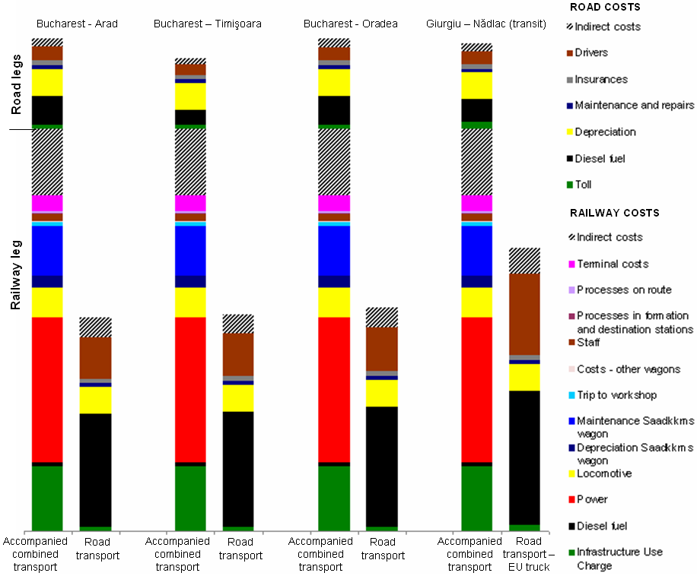
TRANSPORTUL COMBINAT ÎNSOŢIT (RO-LA)
Se confirmă caracterizarea din Enciclopaedia Britannica: “COSTLY INTERMODAL TECHNOLOGY”.
COSTURI ÎN AUSTRIA
Felul traficului | Rutier [euro / 1000 tkm] | Ro-La [euro / 1000 tkm] | Raportul intre costul rutier si costul Ro-La [%]
Intern | 56 | 119.8 | 46.74%
Import - export | 56 | 81.8 | 68.46%
Tranzit | 56 | 103.5 | 54.11%
Media | 56 | 102.5 | 54.63%

Slide 23
TRANSPORTUL COMBINAT ÎNSOŢIT (RO-LA)
Se confirmă discrepanțele dintre taxarea utilizării infrastructurii feroviare și taxarea utilizării drumurilor din România.
În condițiile actuale din România, transporturile Ro-La nu aduc beneficii reale clienților.
Starea infrastructurii feroviare nu favorizează dezvoltarea serviciilor de transport combinat însoțit li neînsoțit.
Reglementările fiscale actuale inhibă interesul clienților pentru serviciile de transport Ro-La.
Reglementările vamale pot frâna derularea serviciilor de transport Ro-La.
Măsura subvenționării serviciilor de transport Ro-La de către Administrația Fondului pentru Mediu este INSUFICIENTĂ dacă nu se adoptă și alte măsuri de susținere (modelul din Austria și Elveția).

Slide 24
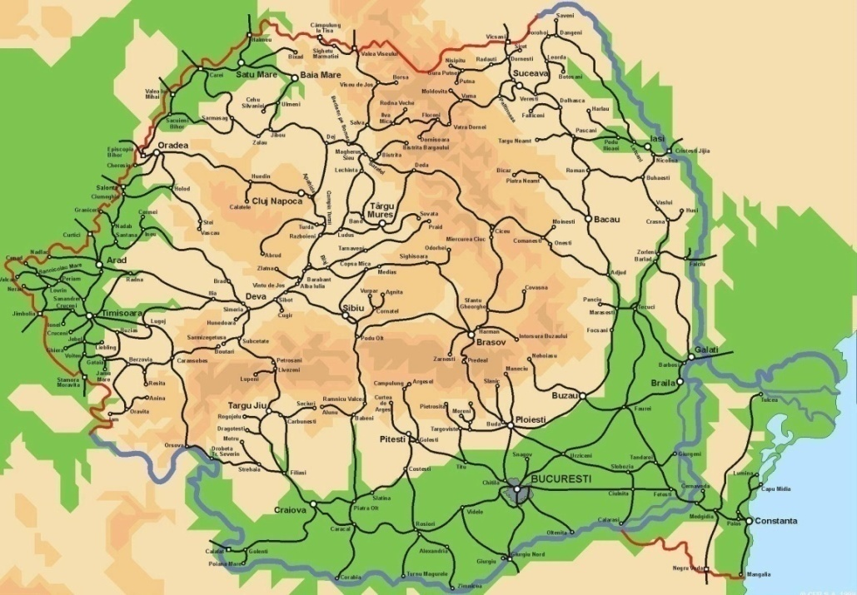
INFRASTRUCTURA FEROVIARĂ
STARE
NECORESPUNZĂTOARE
Parametrul |  | UM | Obiectiv |  | Valoarea actuală
 |  |  | Linii modernizate | Linii noi
Gabarit | AGTC | - | B | C | B
 | Intermodal | - | P/C 70 – P/C 400 |  | P/C 45 – P/C 375
Viteza maximă de circulaţie a trenurilor de marfă |  | [km/h] | 120 | 120 | Viteză comercială 18,51 (CFR Marfă) / 25 (INS)
Sarcina maximă pe osie | v≤100 km/h | [t/osie] | 22,5 | 22,5 | 20,5
 | v≤120 km/h |  | 20 | 20
Sarcina admisă pe metru liniar |  | [t/m] | 8 | 8 | 7,2
Lungimea maximă a trenurilor |  | [m] | 750 | 750 | 500-700
Tonajul brut al trenurilor de UTI-uri |  | [t] | 1500 |  | 1400-3000

Slide 25
INFRASTRUCTURA FEROVIARĂ
Informații prezentate la Conferinţa Clubului Feroviar “Rolul transportului feroviar în dezvoltarea unor soluții de logistică competitive”, 5 – 6 aprilie 2011, Constanţa |  |  |  |  |  | Stadiul sfârșit an 2020
Coridor | Tronson | Termen pentru finalizarea lucrărilor |  |  | Stadiul (aprilie 2011)
 |  | Estimare 2005 | Estimare 2007 | Estimare 2011
IV (astăzi pe Coridorul Rin – Dunăre și pe Coridorul L Orient/Est-Medit.) | Bucureşti – Câmpina | Dec. 2003 | iun-04 | - | Finalizat
 | Bucureşti Băneasa - Fundulea | 2007 | 2010 | 2011 | În curs de recepţie | Finalizat
 | Fundulea - Feteşti | 2008 | 2010 | Trim. IV 2011 | Lucrări în execuţie | Finalizat
 | Bucureşti Nord – Bucureşti Băneasa | 2009 | 2008 | 2011 | Lucrări în execuţie | Finalizat
 | Feteşti – Constanţa | 2009 | 2008 | 2011 | Lucrări în execuţie | Finalizat
 | Braşov - Predeal | 2009 | 2014 | 2020 | Revizuirea studiului de fezabilitate | Elaborare studiu de fezabilitate
 | Predeal – Câmpina | 2010 | 2010 | Nov. 2011 | Lucrări în execuţie | Finalizat
 | Braşov - Sighişoara | 2010 | 2013 | 2019 | Revizuirea studiului de fezabilitate | Lucrări în execuție
 | Sighişoara – Coşlariu | 2011 | 2013 | 2015 | Revizuirea proiectului tehnic | 160 km recepționați Lucrări în execuție
 | Coşlariu - Simeria | 2011 | 2013 | 2014 | Revizuirea proiectului tehnic | Finalizat
 | Simeria - Curtici | 2012 | 2012 | 2020 | Elaborare studiu de fezabilitate | Lucrări în execuție
 | Curtici Frontieră – Km 614 | 2012 | 2012 | 2014 | Demararea lucrărilor în 2011 | Finalizat
 | Arad – Drobeta Turnu Severin | 2015 | 2015 | 2021 | Contract pentru elaborarea studiului de prefezabilitate în curs de semnare | Licitație pentru lucrări între Arad – Timișoara organizată în octombrie 2020
 | Drobeta Turnu Severin - Craiova | - | 2015 | 2019
 |  |  |  |  |  | Elaborare studiu de fezabilitate pentru Caransebeș - Craiova
 | Craiova - Calafat | 2010 | - | 2018 | Revizuirea studiului de fezabilitate | Trim III 2020, elaborare/aprobare proiectul de HG pentru aprobarea indicatorilor tehnicoeconomici
 | Calafat – Pod Dunăre | 2008 | 2009 | - | Lucrări în execuţie. Finalizare la 31 dec. 2011 | -
IX (astăzi parte a rețelei TEN-T) | Bucureşti – Videle - Giurgiu | 2016 | 2016 | - | Studiu de prefezabilitate elaborat | elaborare caiet de sarcini pentru studiu de fezabilitate
 | Bucureşti - Giurgiu | 2016 |  | - | - | Procedură de achiziție pentru redeschidere circulație pe podul de peste râul Argeș
 |  |  |  |  |  | Elaborare studiu de fezabilitate pentru Buc. N-Jilava-Giurgiu Nord Fr.
 | Ploieşti – Focsani | 2016 | 2016 | - | - | Contracte de elaborare a studiiilor de fezabilitate SF în derulare
 | Focşani – Bacău | 2017 | 2018 | -
 | Bacău – Paşcani | 2018 | 2018 | -
 | Paşcani - Ungheni | 2021 | 2018 | -

Slide 26
TAXA DE UTILIZARE A INFRASTRUCTURII FEROVIAIRE vs. ROVINIETA

Slide 27
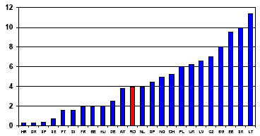
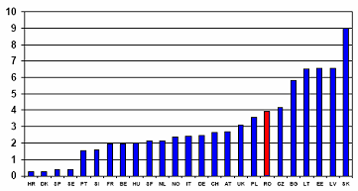
TAXA DE UTILIZARE A INFRASTRUCTURII FEROVIAIRE
TUI, trenuri de marfă 960 tb (2008)
TUI, trenuri de marfă 2000 tb (2008)
Sursele datelor: ECMT (OECD), “Railway Reform & Charges for the Use of Infrastructure”,
TUI 2014
Sursele datelor: Parlamentul European, Curtea Europeană de Conturi (2016)
Sursa datelor:Comisia Europeana, Seventh monitoring report on the development of the rail market under Article 15(4) of Directive 2012/34/EU of the European Parliament and of the Council

Slide 28
SUSŢINEREA TRANSPORTURILOR INTERMODALE / COMBINATE – MODELUL AUSTRIEI
Tipul măsurii | Austria | România
Sprijin financiar | Ajutoare pentru construcţia şi dezvoltarea de terminale; | Programul Operațional Sectorial Transporturi POS-T (2007-2013) | Fonduri necheltuite Nu s-a construit niciun terminal
 |  | Programul Operațional Infrastructura Mare | Trebuie revizuite condițiile de eligibilitate
 | Ajutoare pentru achiziţia de echipamente utilizate în transportul combinat; | NU
 | Ajutoare pentru elaborarea de studii de fezabilitate; | NU
 | Subvenții pentru servicii de transport combinat | Programul privind transporturile combinate de tip Ro-La inițiat de Administrația Fondului pentru Mediu (2017-2020) Intensitate 60% din costul total De plătit TVA la prețul nesubsnționat - reacții negative
Măsuri fiscale | Scutire de la plata taxei pentru vehicule rutiere utilizate exclusiv pe segmentele inițiale și finale ale transportului combinat; | NU
 | Rambursarea a 15 % din taxa lunară pentru vehicule rutiere, pentru fiecare cursă efectuată în trenuri Ro-La sau dacă participă la transport combinat cu semiremorci | NU

Slide 29
SUSŢINEREA TRANSPORTURILOR INTERMODALE / COMBINATE – CAZUL AUSTRIEI
Tipul măsurii | Austria | România
Cadrul legal | Liberalizarea circulației pentru transportatori rutieri din țări nemembre UE între frontiere și terminalele Ro-La, pentru vehicule care utilizează trenuri Ro-La | NU
 | Liberalizarea circulației pentru transportatori rutieri din țări nemembre UE , pe o rază de 70 km în jurul terminalelor Ro-La, pentru vehicule care încarcă sau descarcă marfă în aceste zone și utilizează trenuri Ro-La; | NU
 | Interdicţii de circulaţie a vehiculelor grele, care depăşesc 3,5 t: sâmbătă, în intervalul 15:00 – 24:00; duminică şi în zilele de sărbători legale: 00:00 – 22:00 ; în perioada 6 iulie – 31 august, în fiecare sămbătă și pe 3 octombrie, între orele 7:00 și 15:00, În perioada 4 ianuarie – 14 martie, pe autostrăzile A12 Inner și A13 Brenner interdicţii de circulaţie noaptea, perntru vehicule care depăşesc 7,5 între orele 22:00 și 05:00; | Pe un număr limitat de tronsoane de drum și doar în anumite perioade
 | Interdicţii temporare pentru circulaţia camioanelor grele pe coridorul Brenner, pe motiv de poluare atmosferică ridicată | NU
 | Acordare de autorizaţii de tranzit suplimentare pentru utilizatorii serviciilor Ro-La din ţări nemembre ale Uniunii Europene; | NU
 | Recunoaşterea timpului petrecut în trenul Ro-La ca timp de repaus | NU
Altele | Tarifarea utilizării infrastructurii rutiere la un nivel ridicat şi pe baza normelor privind poluarea mediului de către vehicule.. Tarife speciale pentru utilizarea anumitor autostrăzi, inclusiv pentru circulaţia pe timp de noapte | NU
 | Limitarea drastică a numărului de autorizații de tranzit pentru autovehicule rutiere grele înmatriculate în țări nemembre ale UE | NU
Observație: interdicţiile pentru transportul deşeurilor de piatră, al pământului, molozului, plutei, oţelului şi materialelor ceramice pe coridorul Brenner (măsura favorabilă transporturilor combinate) au fost anulate în urma unei proceduri de infringement inițiată de Comisia Europeană .

Slide 30
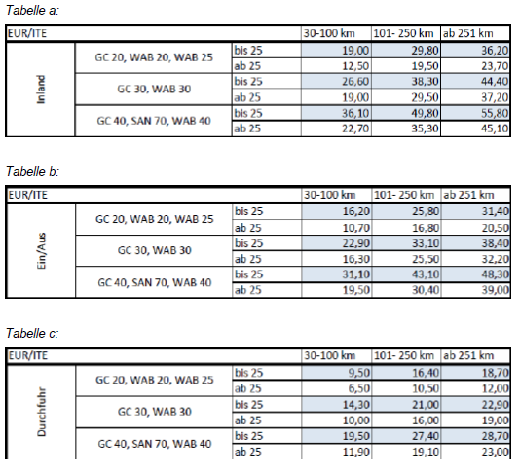
SUBVENȚII PENTRU TRANSPORTURI INTERMODALE / COMBINATE – MODELUL AUSTRIEI
Subvenții pentru traficul de containere
Subvenții pentru traficul de vagoane izolate
EUR / 1000 tn x km
Felul traficului | Până la 100 km | Peste 100 km
Național | 22,10 | 9,40
Import/export | 22,10 | 5,20

Slide 31
SUBVENȚII PENTRU TRANSPORTURI RO-LA
Relația | Km in Austria | Subvenții 2010 |  | Subvenții 2018 |  | Subvenții 2020
 | Km Total | [€/autovehicul] |  | [€/autovehicul] |  | [€/autovehicul]
Brenner (AT) – Worgl (AT) | 94 | Ziua | 90 | Ziua | 77 | Ziua | 76
 | 94 | Noaptea | 45 | Noaptea | 33 | Noaptea | 33
Wörgl (AT) – Rocanfort (Trento) (IT) | 96 | 90 |  | Ziua | 77 | Ziua | 76
 | 233 |  |  | Noaptea | 33 | Noaptea | 33
 |  |  |  | Italia | 33 | Italia | 33
Rocanfort (Trento) – Regensburg (DE) via AT | 73 | 90 |  | Ziua | 94 | Ziua | 94
 | 463 |  |  | Noaptea | 47 | Noaptea | 47
 |  |  |  | Trenuri anulate |  | Trenuri anulate
Wels (AT) – Maribor (SL) | 325 | 75 |  | 77 |  | 77
 | 341
Salzburg (AT) – Fernetti (Trieste) (IT) | 212 | 80 |  | 81 |  | Trenuri anulate
 | 382 | Italia | 33 | Italia | 33
Salzburg (AT) – Villach (AT) | 180 | 70 |  | Trenuri anulate
 | 180
Wels (AT) – Szeged (HU) | 293 | 70 |  | Trenuri anulate
 | 648 | Ungaria 6 € / tren-km, Max. 2500 €/tren
Basel (CH) - Lugano (CH) | 312 | 3200 CHF/tren + 170 CHF/autovehicul |  | 313 CHF/autovehicul |  | Trenuri anulate
Novara (IT) – Freiburg (DE) via CH | 482 |  |  | 314 CHF/autovehicul |  | 227 CHF/autovehicul (2019)
 |  |  |  | 314 CHF/autovehicul |  | 227 CHF/autovehicul (2019)
Aiton (FR) – Orbassano (IT) – vagoane Modalohr din prima generație | 175 | 415.51 |  | 237 |  | Datele nu sunt disponibile

Slide 32
LEGISLAȚIA TRANSPORTURILOR INTERMODALE / COMBINATE
Acordul european din 1991 privind marile linii de transport international combinat si instalatii conexe (AGTC), aprobat prin legea nr. 8 / 1993 şi modificat ulterior
  Angajamante neonorate, încă, ale statului privind infrastructura feroviară și intermodală
Directiva 92 / 106 a Consiliului din din 7 decembrie 1992, privind stabilirea de norme comune pentru anumite tipuri de transporturi combinate de mărfuri, între state membre;
Ordonanţa nr. 88 din 30 august 1999 privind stabilirea unor reguli pentru transportul combinat de mărfuri, aprobată prin legea nr. 401 / 2002;
Hotărârea Guvernului nr. 193 / 2000 pentru aprobarea Normelor metodologice de aplicare a Ordonanţei Guvernului nr.88/1999 privind stabilirea unor reguli pentru transportul combinat de mărfuri;
  Acte normative INUTILE, întrucât
  nu reduc birocraţia
  facilităţile pentru transporturi combinate nu au fost acordate.
Regulamentul de transport pe căile ferate din România;
Convenţia privind transporturile internaţionale feroviare (COTIF)
  Apendicele B – Reguli uniforme privind contractul de tranport feroviar internaţional de marfă (CIM)
  Apendicele D – Reguli uniforme privind contractuld e utilizare a infrastucturii (CUI)
Hotărârea Guvernului nr. 1339 / 2008 cu modificările ulterioare
  Restricţii de circulaţie pe un număr limitat de tronsoane de drum
Legislaţia vamală: Proceduri complicate şi birocratice

Slide 33
LEGISLAȚIA TRANSPORTURILOR INTERMODALE / COMBINATE
Comunicare a Comisiei Linii directoare comunitare privind ajutoarele de stat acordate întreprinderilor feroviare (2008/C 184/07) | OBSERVAȚII
102. În ceea ce privește ajutoarele pentru utilizarea infrastructurilor feroviare, costurile eligibile sunt costurile suplimentare de utilizare a infrastructurilor suportate de transportul feroviar, dar nu și de un mod de transport concurent mai poluant. 102 În ceea ce privește ajutoarele pentru reducerea costurilor externe, costurile eligibile reprezintă acea parte din costurile externe care poate fi evitată prin utilizarea transportului feroviar, față de alte moduri concurente. | Definiții care pot genera interpretări diferite
107. Comisia consideră că există o prezumție de necesitate și de proporționalitate a ajutorului dacă intensitatea ajutorului rămâne inferioară următoarelor valori: (a) în cazul ajutoarelor pentru utilizarea infrastructurii, 30 % din costul total al transportului feroviar, în limita de 100 % a costurilor eligibile (b) în cazul ajutoarelor pentru reducerea costurilor externe, 30 % din costul total al transportului feroviar, în limita a 50 % din costurile eligibile ; (c) în cazul ajutoarelor pentru interoperabilitate, 50 % din costurile eligibile. | Costurile transorturilor Ro-La din Austria, Franța / Italia (Autostrada Feroviară Alpină) arată că intensitățile trebuie să aibă valori mult mai mari. Este necesară revizuirea.
108. Pentru ajutoarele dincolo de aceste praguri, cade în sarcina statelor membre să demonstreze necesitatea și proporționalitatea măsurilor în cauză. | Solicitările de aplicare a excepției prelungesc foarte mult procedura de aprobare a ajutorului de stat de către Comisia Europeană.

Slide 34
Concluzii
Transportul combinat a cunoscut decăderea după 1989.
Transportul combinat este generat aproape în exclusivitate de comerţul exterior al României.
Influenţe negative au:
  lucrările la linii
  construcţia de autostrăzi “paralele” cu magistralele
  creşterea TUI după finalizarea lucrărilor la liniile de cale ferată.
Sunt necesare acţiuni pentru:
  ATRAGEREA CERERII GENERATE DE COMERŢUL INTERIOR;
  atragerea cererii de pe alte rute sau în tranzit prin porturile concurente portului Constanţa.
Sunt necesare măsuri legislative, financiare şi fiscale pentru dezvoltarea traficului combinat:
  modernizarea şi dezvoltarea infrastructurii (linii şi terminale);
  refacerea parcului de UTI-uri din sistemul feroviar;
  constituirea unui parc de vagoane adaptate la cerinţele de pe piaţă;
  ELIMINAREA AVANTAJELOR SISTEMULUI RUTIER ÎN RAPORT CU SISTEMUL FEROVIAR:
    Taxarea utilizării infrastructurii rutiere proporţională cu nivelul de poluate şi costurile externe
    Taxarea utilizării infrastructurii feroviare la nivelul costurilor marginale sociale
    Restricţii de circulaţie pe drumurile publice;
  stimularea interesului pentru organizarea şi realizarea de transporturi combinate:
    Scutiri de taxe
    Subvenţii pentru trenurile de UTI-uri;
    Document de transport multimodal unic

Slide 35
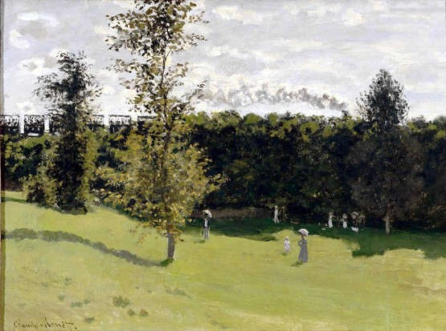
MULŢUMESC PENTRU ATENŢIE !

